Slide 1
Chapter 3: Giao Thức

Slide 2
Giới Thiệu Về Các Giao Thức IoT
Tại sao giao thức lại quan trọng?
Giao thức quy định cách thiết bị trao đổi thông tin.
Có bao nhiêu giao thức?
Rất nhiều…
Notes:
1. Tại sao giao thức quan trọng?
Trong IoT, có hàng tỷ thiết bị đến từ nhiều nhà sản xuất khác nhau. Nếu không có giao thức chung, các thiết bị sẽ “nói những ngôn ngữ khác nhau” và không thể hiểu nhau.
Giao thức (protocol) chính là bộ quy tắc định nghĩa:
Cách định dạng dữ liệu khi gửi/nhận.
Cách xác nhận dữ liệu đến đúng nơi.
Cách xử lý lỗi và đồng bộ khi truyền tin.
Nói cách khác, giao thức giúp đảm bảo thiết bị kết nối, giao tiếp, và phối hợp hoạt động một cách đáng tin cậy.
👉 Ví dụ: nếu một cảm biến nhiệt độ dùng chuẩn MQTT, thì server/cloud phải hỗ trợ MQTT mới nhận được dữ liệu đúng định dạng.
2. Có bao nhiêu giao thức?
Câu trả lời ngắn gọn: “Rất nhiều…” 😂
Bởi vì IoT hoạt động trong nhiều ngữ cảnh khác nhau: trong nhà, ngoài trời, công nghiệp, nông nghiệp, smart city… → mỗi môi trường lại có yêu cầu riêng về:
Băng thông (cao hay thấp).
Độ trễ (real-time hay không).
Tiêu thụ năng lượng (pin hay nguồn điện trực tiếp).
Khoảng cách truyền (ngắn như Bluetooth, xa như LoRaWAN).
Do đó, đã hình thành rất nhiều giao thức, ở nhiều lớp khác nhau:
a. Giao thức mạng tầng vật lý / MAC
Zigbee, Z-Wave, LoRaWAN, NB-IoT, Bluetooth, Wi-Fi.
b. Giao thức truyền dữ liệu ứng dụng
MQTT (publish/subscribe, nhẹ, phổ biến trong IoT).
CoAP (giống HTTP nhưng nhẹ, dùng UDP).
AMQP, DDS, XMPP.
HTTP/HTTPS (dễ triển khai, nhưng nặng hơn).
3. Thông điệp cho sinh viên
Không có một giao thức IoT “chuẩn duy nhất” cho mọi tình huống.
Người thiết kế hệ thống IoT phải chọn giao thức phù hợp dựa trên yêu cầu về năng lượng, độ trễ, độ tin cậy và chi phí.
Cần hiểu rằng: giao thức chính là “ngôn ngữ chung” để thiết bị IoT có thể “trò chuyện” với nhau và với cloud.

Slide 3
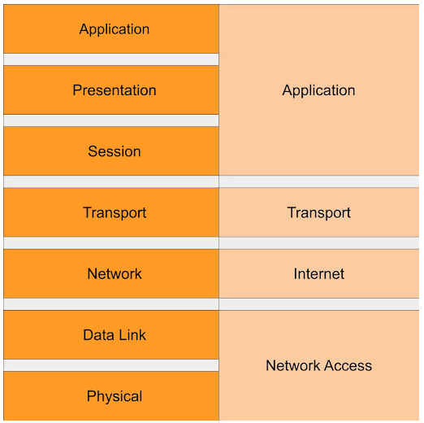
2. Mô Hình Tham Chiếu OSI

Slide 4
3. Phân Loại Các Giao Thức IoT Theo Mô Hình OSI
IoT Network Protocols | Internet Protocols | IoT Data Protocols
Physical/Datalink Layer | Network/Transport | Session/Presentation Application Layer
BlueTooth Ethernet Wifi Zigbee Thread Cellular (4G/5G) LoRa - LoRaWAN | IP TCP/UPD | XMPP MQTT CoAP SOAP HTTP WebSocket

Slide 5
4. Các Giao Thức Truyền Dẫn

Slide 6
4.1 BlueTooth
“Bluetooth is an open wireless technology standard for transmitting fixed and mobile electronic device data over short distances. Bluetooth was introduced in 1994 as a wireless substitute for RS-232 cables.”
[*]https://www.techopedia.com/definition/26198/bluetooth
Notes:
1. Định nghĩa cơ bản
“Bluetooth is an open wireless technology standard for transmitting fixed and mobile electronic device data over short distances. Bluetooth was introduced in 1994 as a wireless substitute for RS-232 cables.” 👉 Tạm dịch: Bluetooth là một chuẩn công nghệ không dây mở, dùng để truyền dữ liệu giữa các thiết bị điện tử cố định hoặc di động trong khoảng cách ngắn. Bluetooth được giới thiệu năm 1994 như một giải pháp thay thế cho cáp RS-232.
2. Ý nghĩa của từng phần trong định nghĩa
“Open wireless technology standard”:
Bluetooth là chuẩn mở, nghĩa là được chuẩn hóa và có thể được nhiều nhà sản xuất sử dụng.
Nó dùng sóng radio tần số 2.4 GHz (ISM band), miễn phí trên toàn cầu.
“For transmitting fixed and mobile electronic device data”:
Có thể dùng cho thiết bị cố định (desktop, loa, TV) và thiết bị di động (smartphone, laptop, smartwatch).
Dữ liệu truyền có thể là file, âm thanh, tín hiệu điều khiển, telemetry IoT.
“Over short distances”:
Bluetooth được thiết kế cho kết nối tầm ngắn (thường 10m – 100m tuỳ phiên bản và công suất).
Ưu điểm: tiết kiệm năng lượng, dễ kết nối, không cần hạ tầng phức tạp.
“Introduced in 1994 as a wireless substitute for RS-232 cables”:
RS-232 là chuẩn kết nối nối tiếp có dây phổ biến trước đây (ví dụ: kết nối máy tính với modem hoặc thiết bị ngoại vi).
Bluetooth ban đầu ra đời để loại bỏ dây cáp, giúp kết nối không dây thuận tiện hơn.
3. Ứng dụng trong IoT
Kết nối thiết bị cá nhân (wearable IoT): smartwatch, vòng đeo tay sức khỏe gửi dữ liệu sang điện thoại.
Smart home: điều khiển đèn, loa, cảm biến qua Bluetooth Low Energy (BLE).
Công nghiệp: các cảm biến BLE thu thập dữ liệu máy móc, gửi về gateway gần đó.
Y tế thông minh: thiết bị đo nhịp tim, đường huyết kết nối không dây đến app di động.
-----------------------------------------------------------------------------------------------------
4. Điểm mạnh và hạn chế
Ưu điểm:
Chuẩn mở, dễ tích hợp.
Tiết kiệm năng lượng (đặc biệt với Bluetooth Low Energy – BLE).
Không cần hạ tầng phức tạp, chỉ cần thiết bị hỗ trợ Bluetooth.
Hạn chế:
Phạm vi ngắn (không phù hợp cho mạng diện rộng).
Tốc độ truyền dữ liệu thấp hơn Wi-Fi.
Có thể bị nhiễu trong băng tần 2.4 GHz (trùng với Wi-Fi, lò vi sóng).

Slide 7
4.1 BlueTooth
Một số đặc điểm chính của BlueTooth:
Băng tần: 2.4GHz
Tốc độ truyền dữ liệu: 2.1 Mbps hoặc 1 Mbps (Bluetooth Low-Energy)
Khoảng cách ngắn (tối đa 100m trong điều kiện lý tưởng ???).
Tiêu thụ năng lượng thấp
Giá thành rẻ
Được ứng dụng rộng rãi trong nhiều thiết bị điện tử ngày nay.
An toàn và bảo mật cao.
Notes:
1. Băng tần: 2.4 GHz
Bluetooth hoạt động trong băng tần ISM 2.4 GHz (Industrial, Scientific, Medical), miễn phí toàn cầu.
Đây cũng là băng tần mà Wi-Fi, Zigbee sử dụng → có khả năng bị nhiễu, nhưng Bluetooth có kỹ thuật nhảy tần (frequency hopping) để giảm xung đột.
2. Tốc độ truyền dữ liệu
Bluetooth cổ điển (Classic): tốc độ tối đa khoảng 2.1 Mbps.
Bluetooth Low Energy (BLE): tối ưu cho tiết kiệm năng lượng, tốc độ truyền thấp hơn (~1 Mbps), nhưng đủ cho telemetry IoT (cảm biến, tín hiệu điều khiển). 👉 Ý nghĩa: Bluetooth phù hợp để truyền dữ liệu nhỏ, không phải file dung lượng lớn như video.
3. Khoảng cách truyền
Khoảng cách điển hình: 10 – 30 mét.
Trong điều kiện lý tưởng, Bluetooth có thể đạt tối đa ~100 mét (Class 1).
Thực tế phụ thuộc vào môi trường (vật cản, nhiễu sóng, loại module).
4. Tiêu thụ năng lượng thấp
Điểm mạnh lớn nhất của Bluetooth, đặc biệt là Bluetooth Low Energy (BLE).
Cho phép thiết bị chạy bằng pin nhỏ trong nhiều tháng, thậm chí nhiều năm. 👉 Đây là lý do BLE rất phổ biến trong wearables (thiết bị đeo), cảm biến IoT, smart home.
5. Giá thành rẻ
Module Bluetooth (như HC-05, HM-10, BLE chip) có giá rất thấp, dễ tích hợp.
Điều này giúp Bluetooth trở thành một trong những giao thức phổ biến nhất cho thiết bị IoT giá rẻ.
6. Ứng dụng rộng rãi
Bluetooth được tích hợp trong hầu hết các thiết bị di động, laptop, loa, tai nghe, smartwatch, cảm biến IoT.
Là cầu nối quan trọng giữa thiết bị IoT và smartphone → một hệ sinh thái quen thuộc với người dùng.
7. An toàn và bảo mật cao
Bluetooth hỗ trợ nhiều lớp mã hóa (encryption), xác thực (authentication), và quản lý khóa (key management).
Đặc biệt trong BLE, có nhiều chế độ bảo mật phù hợp cho thiết bị IoT (pairing, bonding).
Tuy nhiên, cần chú ý cập nhật firmware để tránh các lỗ hổng bảo mật (ví dụ: BlueBorne).
📌 Kết luận cho sinh viên
Bluetooth là một chuẩn kết nối không dây tầm ngắn với các đặc điểm:
Hoạt động ở băng tần 2.4 GHz.
Tốc độ vừa phải (2.1 Mbps – 1 Mbps).
Khoảng cách ngắn, tiết kiệm năng lượng, chi phí thấp.
Được ứng dụng rộng rãi, bảo mật tốt.
👉 Trong hệ thống IoT, Bluetooth đặc biệt thích hợp cho thiết bị đeo, smart home, cảm biến cá nhân, nơi yêu cầu tiết kiệm pin, kết nối đơn giản, chi phí thấp.

Slide 8
4.1 BlueTooth
Kiến Trúc Mạng BlueTooth
Master
Slave
Notes:
Giao thức Bluetooth kết nối dữ liệu theo mô hình Master-Slave

Slide 9
4.1 BlueTooth
Kiến Trúc Mạng BlueTooth - Piconet
Slave
Slave
Slave
Master
Slave
Slave
Slave
Notes:
1. Khái niệm cơ bản
Trong Bluetooth cổ điển (Classic), các thiết bị được kết nối trong một nhóm gọi là piconet.
Một piconet có thể có 1 thiết bị Master và tối đa 7 thiết bị Slave hoạt động đồng thời.
Master là thiết bị đóng vai trò điều phối liên lạc, trong khi Slave là các thiết bị phụ thuộc, chỉ giao tiếp khi được Master cho phép.
2. Vai trò của Master
Khởi tạo kết nối: Master phát tín hiệu (inquiry) để tìm và kết nối với Slave.
Điều phối thời gian: Master cấp phát khe thời gian (time slots) cho từng Slave, tránh xung đột truyền dữ liệu.
Đồng bộ: Master quyết định tần số nhảy (frequency hopping) và đảm bảo tất cả Slave tuân theo. 👉 Ví dụ: điện thoại thông minh (Master) kết nối và điều khiển tai nghe Bluetooth (Slave).
3. Vai trò của Slave
Phản hồi kết nối: chỉ phản hồi khi nhận tín hiệu từ Master.
Gửi/nhận dữ liệu: chỉ được phép truyền dữ liệu khi Master cấp quyền trong khe thời gian.
Đơn giản, tiết kiệm năng lượng: vì không cần điều phối mạng.
4. Đặc điểm của mô hình Master – Slave
Cấu trúc: 1 Master + tối đa 7 Slave trong cùng một piconet.
Mở rộng: nhiều piconet có thể kết nối thành scatternet (một thiết bị có thể là Slave trong piconet này, đồng thời là Master trong piconet khác).
Ưu điểm:
Quản lý kết nối đơn giản.
Giảm xung đột dữ liệu do có điều phối tập trung.
Nhược điểm:
Phụ thuộc vào Master: nếu Master hỏng, toàn bộ mạng dừng hoạt động.
Khả năng mở rộng hạn chế (chỉ 7 Slave hoạt động đồng thời).
5. Ứng dụng trong IoT
Tai nghe Bluetooth: Điện thoại (Master) ↔ Tai nghe (Slave).
Smart Home: Điện thoại (Master) ↔ nhiều thiết bị gia dụng (Slave).
Thiết bị y tế đeo trên người: Điện thoại làm Master để thu thập dữ liệu từ nhiều cảm biến sức khỏe (Slave).
📌 Kết luận cho sinh viên
Mô hình Master – Slave trong Bluetooth đảm bảo sự đơn giản và đồng bộ trong truyền thông IoT tầm ngắn.
Đây là nền tảng giúp nhiều thiết bị nhỏ, rẻ, tiết kiệm năng lượng có thể kết nối với một thiết bị trung tâm mạnh hơn (thường là smartphone hoặc gateway).

Slide 10
4.1 BlueTooth
Kiến Trúc Mạng BlueTooth - ScatterNet
Other Piconets
Slave
Master
Slave
Slave
Master
Slave
Slave
Notes:
Scatternet
Định nghĩa:
Scatternet là mạng Bluetooth lớn hơn, được hình thành khi nhiều piconet chồng chéo hoặc kết nối với nhau.
Một thiết bị có thể đóng vai trò Slave trong piconet này và Master trong piconet khác, giúp nối các mạng lại với nhau.
Đặc điểm chính:
Cho phép mở rộng số lượng thiết bị tham gia mạng Bluetooth.
Giúp dữ liệu có thể truyền từ piconet này sang piconet khác.
Tuy nhiên, thiết kế và quản lý scatternet phức tạp hơn vì cần điều phối thời gian và tránh xung đột nhảy tần.
Ví dụ:
Một smartphone (Master của piconet 1) kết nối với tai nghe và đồng hồ thông minh.
Đồng thời, đồng hồ thông minh lại là Master của piconet 2 để kết nối với cảm biến đo nhịp tim → tạo thành scatternet.

Slide 11
4.1 BlueTooth
Các thiết bị bluetooth kết nối với nhau thông qua “Bluetooth Profiles”
Bluetooth profiles là một tập hợp các quy tắc và thủ tục được thiết kế để cho phép các thiết bị Bluetooth giao tiếp với nhau cho một mục đích cụ thể.
Notes:
1. Bluetooth Profiles là gì?
Bluetooth Profile là một tập hợp các quy tắc và thủ tục chuẩn hóa được định nghĩa để hai thiết bị Bluetooth có thể giao tiếp với nhau cho một mục đích cụ thể.
Nếu giao thức Bluetooth là ngôn ngữ chung, thì profile giống như bộ từ điển và ngữ pháp chuyên biệt cho từng lĩnh vực ứng dụng.
Mỗi profile xác định:
Loại dữ liệu nào sẽ được truyền.
Cách thức truyền dữ liệu.
Vai trò của từng thiết bị trong kết nối.
2. Tại sao cần Bluetooth Profiles?
Có hàng nghìn loại thiết bị Bluetooth: tai nghe, loa, điện thoại, đồng hồ thông minh, máy in, cảm biến IoT…
Nếu không có profile, mỗi nhà sản xuất có thể tạo cách giao tiếp riêng → các thiết bị sẽ không tương thích với nhau.
Bluetooth Profiles giúp đảm bảo:
Các thiết bị cùng hỗ trợ một profile có thể “nói chuyện” được.
Ví dụ: mọi tai nghe Bluetooth có hỗ trợ A2DP Profile đều có thể phát nhạc từ bất kỳ điện thoại hỗ trợ A2DP.
3. Một số Bluetooth Profiles phổ biến
HSP (Headset Profile): kết nối tai nghe với điện thoại.
A2DP (Advanced Audio Distribution Profile): truyền nhạc stereo chất lượng cao (ví dụ: điện thoại → loa Bluetooth).
HFP (Hands-Free Profile): dùng cho gọi điện rảnh tay trong xe hơi.
OBEX/OPP (Object Push Profile): gửi file giữa hai thiết bị (ví dụ: gửi ảnh qua Bluetooth).
HID (Human Interface Device): kết nối bàn phím, chuột Bluetooth với máy tính.
GATT (Generic Attribute Profile – BLE): chuẩn trong Bluetooth Low Energy, dùng nhiều trong IoT (kết nối smartwatch, cảm biến sức khỏe với điện thoại).
4. Ứng dụng trong IoT
Trong IoT, GATT Profile (BLE) là quan trọng nhất:
Cho phép định nghĩa dịch vụ (services) và đặc tính (characteristics) để thiết bị IoT trao đổi dữ liệu.
Ví dụ: smartwatch gửi nhịp tim, cảm biến nhiệt độ gửi dữ liệu về ứng dụng trên smartphone.
Nhờ profiles, thiết bị IoT từ nhiều hãng khác nhau có thể tương thích và hoạt động trong cùng hệ sinh thái.
📌 Kết luận cho sinh viên
Bluetooth Profiles chính là bản hợp đồng “ngữ nghĩa” giúp các thiết bị Bluetooth hiểu và giao tiếp đúng mục đích.
Nhờ profiles, Bluetooth trở thành một công nghệ phổ biến, linh hoạt, tương thích rộng rãi, đặc biệt trong thiết bị cá nhân (wearables), smart home, và IoT y tế.

Slide 12
4.1 BlueTooth
BlueTooth Low Energy (BLE)
Chuẩn kết nối không dây tiết kiệm năng lượng, được thiết kế cho các thiết bị IoT, cảm biến, và wearable.
Tiêu thụ điện năng cực thấp → kéo dài tuổi thọ pin
Tốc độ truyền thấp hơn Bluetooth Classic (~1 Mbps)
Độ trễ rất nhỏ, thích hợp cho truyền dữ liệu ngắn, gián đoạn
Notes:
1. BLE là gì?
BLE (Bluetooth Low Energy) là một chuẩn kết nối không dây thuộc họ Bluetooth, ra đời năm 2010 (Bluetooth 4.0).
Được thiết kế tối ưu cho thiết bị IoT, cảm biến, và thiết bị đeo (wearables) – những nơi mà tiết kiệm năng lượng là yếu tố sống còn.
BLE khác với Bluetooth Classic ở chỗ nó ưu tiên năng lượng thấp hơn là tốc độ truyền cao.
2. Tiêu thụ điện năng cực thấp
BLE sử dụng cơ chế sleep mode hầu hết thời gian, chỉ wake-up để gửi gói dữ liệu ngắn rồi lại ngủ.
Nhờ đó, cảm biến IoT chạy bằng pin cúc áo hoặc pin nhỏ có thể hoạt động nhiều tháng đến vài năm mà không cần thay pin. 👉 Ví dụ: cảm biến nhiệt độ BLE trong smart home gửi dữ liệu vài phút/lần nhưng pin có thể dùng hơn 1 năm.
3. Tốc độ truyền dữ liệu
BLE có tốc độ truyền dữ liệu thấp hơn Bluetooth Classic, khoảng 1 Mbps.
Đây là tốc độ vừa đủ để truyền telemetry IoT, trạng thái thiết bị, dữ liệu sức khỏe (nhịp tim, bước chân), nhưng không phù hợp cho stream nhạc hoặc video.
4. Độ trễ rất nhỏ
BLE có khả năng kết nối và phản hồi cực nhanh (low latency).
Điều này giúp BLE lý tưởng cho các kết nối ngắn, gián đoạn: thiết bị chỉ cần truyền một lượng nhỏ dữ liệu (ví dụ vài byte nhịp tim, nhiệt độ) rồi ngắt kết nối.
5. Ứng dụng thực tế
Thiết bị đeo (Wearables): đồng hồ thông minh, vòng đeo tay sức khỏe.
Smart Home: cảm biến cửa, đèn, công tắc.
Y tế thông minh: nhiệt kế BLE, cảm biến đo nhịp tim, đo SpO₂.
Công nghiệp: beacon định vị BLE trong nhà xưởng, kho hàng.
📌 Kết luận cho sinh viên
BLE = Bluetooth tiết kiệm năng lượng, thiết kế cho IoT.
Ưu điểm: tiết kiệm pin, độ trễ thấp, chi phí rẻ, tích hợp sẵn trong hầu hết smartphone.
Hạn chế: tốc độ thấp, phạm vi truyền ngắn (10–50m), không phù hợp với ứng dụng cần băng thông cao.
👉 Chính vì vậy, BLE là chuẩn giao tiếp “vừa đủ” cho IoT – nơi dữ liệu thường nhỏ nhưng yêu cầu kết nối ổn định, tiết kiệm năng lượng.

Slide 13
4.1 BlueTooth
Kết nối Arduino qua Bluetooth với module HC-05
Tài liệu tham khảo
[1] http://arduino.vn/bai-viet/333-dieu-khien-arduino-thong-qua-bluetooth-bang-dien-thoai-android
[2] http://arduino.vn/bai-viet/912-dung-may-tinh-dieu-khien-arduino-thong-qua-bluetooth-voi-c-mot-cai-nhin-toan-dien-ve
[3] https://lastminuteengineers.com/esp32-bluetooth-classic-tutorial/

Slide 14
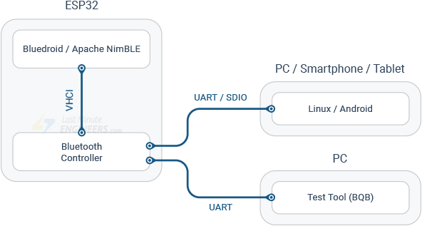
4.1 BlueTooth
Kiến trúc giao thức Bluetooth trên ESP32
ESP32 gồm Host Stack + Controller Stack
Hai loại host stack:
• Bluedroid – mặc định; hỗ trợ cả Classic & BLE
• NimBLE – chỉ BLE
Controller quản lý radio, giao tiếp với Host qua VHCI (Virtual HCI)

Slide 15
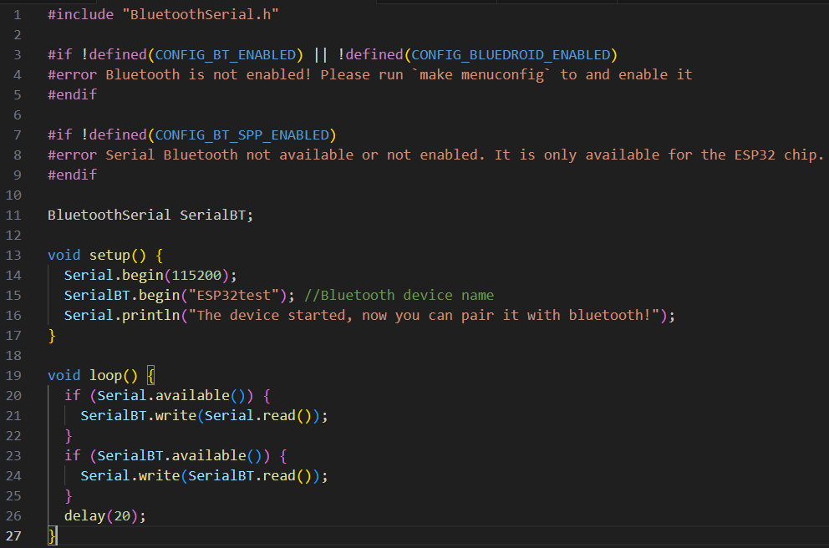
Notes:
Thư viện dùng: BluetoothSerial.h
Tên thiết bị Bluetooth do người dùng đặt: ví dụ "ESP32test"
Khởi tạo Serial Monitor ở 115200 bauds
Trong loop():
• nếu có dữ liệu từ Serial PC → gửi tới Bluetooth
• nếu có dữ liệu từ Bluetooth → gửi về Serial Monitor

Slide 16
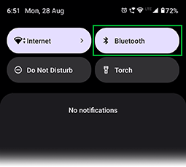
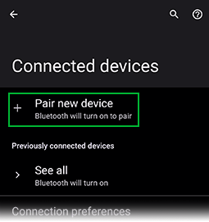
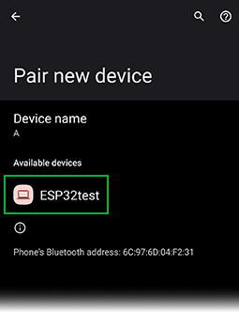
4.1 BlueTooth

Slide 17
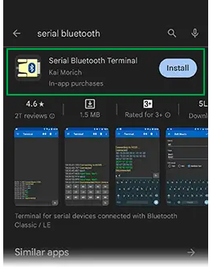
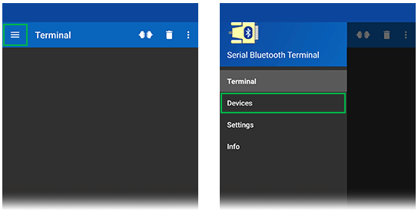
4.1 BlueTooth

Slide 18
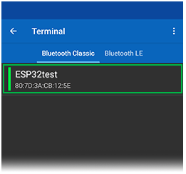
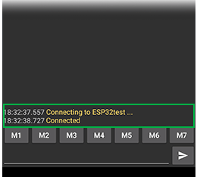
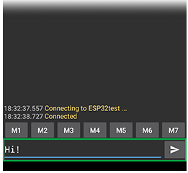
4.1 BlueTooth

Slide 19
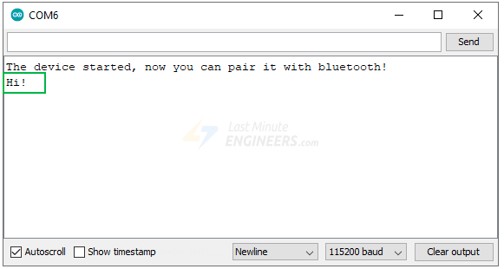
4.1 BlueTooth

Slide 20
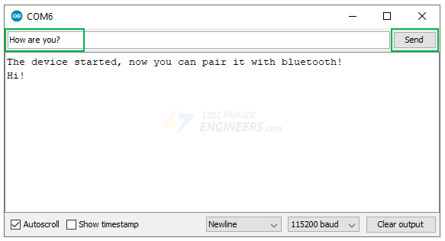
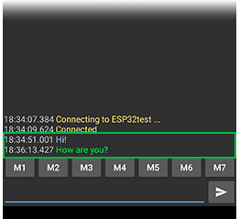
4.1 BlueTooth

Slide 21
4.2 ZigBee
ZigBee is a Personal Area Network task group with low rate task group 4.
ZigBee is a technological standard created for controlling and sensing the network.
ZigBee is based on IEEE 802.15.4 and is created by Zigbee Alliance.
Low cost, low energy and low bandwidth
[*] https://www.geeksforgeeks.org/introduction-of-zigbee/
Notes:
1. Định nghĩa và nguồn gốc
ZigBee là một chuẩn công nghệ mạng cá nhân không dây (Wireless Personal Area Network – WPAN), thuộc nhóm IEEE 802.15.4 (Low Rate WPAN – Task Group 4).
Được phát triển bởi ZigBee Alliance (nay là Connectivity Standards Alliance – CSA).
Mục tiêu: tạo ra một chuẩn giá rẻ, tiết kiệm năng lượng, băng thông thấp, chuyên dùng cho các ứng dụng điều khiển và giám sát trong IoT.
2. Đặc trưng công nghệ
Low cost (giá rẻ): phần cứng ZigBee thường rẻ hơn Wi-Fi hoặc Bluetooth, phù hợp lắp đặt hàng loạt trong hệ thống IoT.
Low energy (tiêu thụ năng lượng thấp): các nút ZigBee có thể chạy bằng pin nhỏ trong vài tháng đến vài năm, nhờ thiết kế tối ưu năng lượng.
Low bandwidth (băng thông thấp): tốc độ truyền dữ liệu khoảng 20–250 kbps, thấp hơn nhiều so với Wi-Fi → phù hợp cho dữ liệu cảm biến nhỏ chứ không phải truyền video.
Khoảng cách: mỗi nút ZigBee thường kết nối 10–100m, nhưng nhờ cơ chế mạng lưới (mesh network) mà toàn mạng có thể mở rộng rất xa.
3. Kiến trúc mạng ZigBee
Thiết bị điều phối (Coordinator): trung tâm của mạng, khởi tạo và quản lý cấu trúc mạng.
Router: trung gian, mở rộng vùng phủ sóng bằng cách chuyển tiếp dữ liệu.
End Device: thiết bị cuối (ví dụ: cảm biến, công tắc), tiết kiệm năng lượng, thường chỉ giao tiếp với router hoặc coordinator. 👉 Mô hình mạng Mesh của ZigBee giúp hệ thống ổn định, tự phục hồi (self-healing) khi một nút bị hỏng.
4. Ứng dụng thực tế
Smart Home: đèn thông minh, công tắc, ổ cắm, cảm biến cửa, cảm biến chuyển động (ví dụ: Philips Hue, Xiaomi Smart Home).
Công nghiệp: giám sát thiết bị, theo dõi năng lượng, cảm biến trong nhà máy.
Y tế: thiết bị theo dõi bệnh nhân truyền dữ liệu nhịp tim, nhiệt độ.
Smart city: đèn đường thông minh, cảm biến môi trường.
📌 Kết luận cho sinh viên
ZigBee là công nghệ không dây ngắn tầm, chi phí thấp, tiết kiệm năng lượng, băng thông nhỏ, phù hợp cho các ứng dụng IoT cần nhiều thiết bị cảm biến hoạt động lâu dài.
Điểm mạnh của ZigBee là khả năng tạo mạng lưới mesh ổn định và mở rộng quy mô dễ dàng. 👉 Trong hệ sinh thái IoT, ZigBee thường được dùng trong smart home và industrial IoT như một giải pháp tin cậy – tiết kiệm – quy mô lớn.

Slide 22
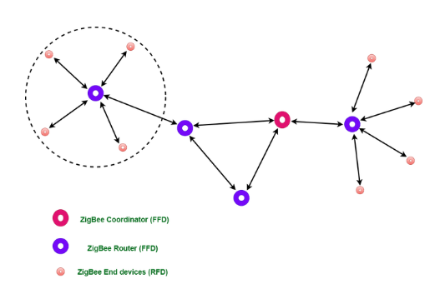
4.2 ZigBee
[*] https://www.geeksforgeeks.org/introduction-of-zigbee/
Notes:
Sơ đồ trong hình minh họa kiến trúc mạng ZigBee với ba loại thiết bị chính: Coordinator, Router, và End Device. Ta có thể giải thích như sau:
1. ZigBee Coordinator (FFD – Full Function Device)
Ký hiệu: vòng tròn màu hồng đậm.
Là trung tâm quản lý của mạng ZigBee.
Chức năng:
Khởi tạo và duy trì mạng.
Phân phát địa chỉ mạng cho các thiết bị khác.
Quản lý thông tin bảo mật, đồng bộ.
Trong một mạng ZigBee chỉ có duy nhất 1 Coordinator.
2. ZigBee Router (FFD)
Ký hiệu: vòng tròn màu tím.
Có thể hoạt động như một trạm trung gian để chuyển tiếp dữ liệu giữa các thiết bị.
Ngoài chức năng định tuyến, router còn có thể:
Kết nối thêm End Device.
Mở rộng phạm vi phủ sóng của mạng.
Một mạng ZigBee có thể có nhiều router → tạo thành cấu trúc mesh network.
3. ZigBee End Device (RFD – Reduced Function Device)
Ký hiệu: vòng tròn màu đỏ nhạt, nhỏ.
Thiết bị đầu cuối, ví dụ: cảm biến nhiệt độ, cảm biến ánh sáng, công tắc thông minh.
Đặc điểm:
Chỉ giao tiếp với một Router hoặc Coordinator.
Không chuyển tiếp dữ liệu → giúp tiết kiệm năng lượng.
Phù hợp cho các thiết bị chạy pin.
4. Tổng thể mạng ZigBee
Coordinator tạo mạng → các Router nối vào → End Device kết nối vào Router hoặc Coordinator.
Sơ đồ cho thấy cấu trúc dạng mesh:
Dữ liệu có thể đi qua nhiều tuyến đường khác nhau.
Nếu một router bị lỗi, mạng vẫn hoạt động nhờ các đường thay thế.
Ưu điểm: linh hoạt, mở rộng dễ dàng, tiết kiệm năng lượng.
👉 Tóm lại, sơ đồ thể hiện rằng:
Coordinator = "trái tim" quản lý.
Router = "xương sống" định tuyến.
End Device = "thiết bị ngoại vi" thu thập dữ liệu/điều khiển.

Slide 23
4.2 ZigBee
Tiêu thụ điện năng thấp.
Tốc độ truyền dữ liệu thấp (20-250kbps)
Cự ly ngắn (<100m)
Hỗ trợ số lượng lớn các node mạng (tối đa 65000)
Giao thức mã nguồn mở ->
Dễ Implement
Giá thành phát triển sản phẩm thấp
Notes:
1. Tiêu thụ điện năng thấp
ZigBee được thiết kế để các node IoT chạy bằng pin nhỏ trong thời gian dài (từ vài tháng đến vài năm).
Lý do: node phần lớn thời gian ở chế độ ngủ (sleep mode), chỉ thức dậy khi cần gửi/nhận dữ liệu. 👉 Đây là ưu điểm lớn trong các ứng dụng nông nghiệp, smart home, nơi việc thay pin thường xuyên là bất tiện.
2. Tốc độ truyền dữ liệu thấp (20–250 kbps)
Băng thông thấp hơn nhiều so với Wi-Fi hay Bluetooth Classic.
Tuy nhiên, điều này là đủ cho dữ liệu IoT (nhiệt độ, độ ẩm, trạng thái thiết bị, lệnh điều khiển). 👉 ZigBee không dùng để truyền video hay âm thanh, mà tối ưu cho gói tin nhỏ, ngắn, định kỳ.
3. Cự ly ngắn (<100m)
ZigBee thường chỉ truyền hiệu quả trong phạm vi 10–100m tùy môi trường.
Nhưng nhờ mô hình mạng lưới (mesh network), các node có thể chuyển tiếp dữ liệu, mở rộng phạm vi phủ sóng toàn hệ thống. 👉 Ví dụ: một cảm biến xa gateway có thể gửi dữ liệu qua các node trung gian.
4. Hỗ trợ số lượng lớn các node mạng (tối đa ~65.000)
ZigBee hỗ trợ cấu trúc hierarchical addressing, cho phép lên đến 65.535 thiết bị trong một mạng.
Đây là điểm mạnh so với Bluetooth hoặc Wi-Fi, vốn chỉ hỗ trợ số lượng thiết bị hạn chế. 👉 Rất phù hợp cho smart city, smart factory, nơi cần hàng ngàn cảm biến cùng kết nối.
5. Giao thức mã nguồn mở
ZigBee dựa trên chuẩn mở IEEE 802.15.4, nên có nhiều nhà sản xuất hỗ trợ.
Người thiết kế có thể dễ dàng implement (triển khai) trên phần cứng rẻ tiền.
Tính mở giúp giảm chi phí bản quyền so với một số công nghệ độc quyền.
6. Giá thành phát triển sản phẩm thấp
Module ZigBee giá rẻ, dễ tích hợp vào thiết bị IoT.
Tiết kiệm năng lượng → giảm chi phí bảo trì.
Chuẩn mở → nhiều vendor cung cấp linh kiện, tạo môi trường cạnh tranh giảm giá.
📌 Kết luận cho sinh viên
ZigBee là lựa chọn tối ưu trong các hệ thống IoT:
Tiết kiệm năng lượng – Băng thông thấp – Phạm vi ngắn nhưng mở rộng bằng mesh.
Hỗ trợ số lượng thiết bị cực lớn.
Giá thành phát triển thấp, dễ triển khai thực tế.
👉 Chính vì thế, ZigBee được ứng dụng nhiều trong smart home (đèn, ổ cắm, công tắc thông minh), nông nghiệp thông minh, và các mạng cảm biến công nghiệp.

Slide 24
4.2 ZigBee
Các đặc điểm chính của ZigBee
Stochastic Addressing: địa chỉ được thông báo và chỉ định ngẫu nhiên. Có cơ chế chống xung đột địa chỉ. Node cha không cần lưu bảng địa chỉ. ZigBee sử dụng 16bit địa chỉ.
Link Management: Mỗi node tự duy trì liên kết với các node lân cận. Chất lượng kết nối được sử dụng để đo lường mất mát trong định tuyến.
Frequency Agility: Khi gặp can nhiễu, node mạng có thể thay đổi kênh truyền.
Asymmetric Link: Mỗi node có công suất truyền và độ nhạy khác nhau, do đó đường liên kết có thể bất đối xứng.
Power Management: Gateway/Coordinator và router dùng nguồn cố định. Trong khi thiết bị cuối sử dụng Pin.
Notes:
1. Stochastic Addressing (Địa chỉ ngẫu nhiên)
ZigBee sử dụng địa chỉ 16-bit cho các node trong mạng.
Khi một thiết bị mới tham gia, địa chỉ được gán ngẫu nhiên và thông báo trong mạng.
Có cơ chế chống xung đột địa chỉ, đảm bảo không có 2 node nào cùng một địa chỉ trong mạng.
Ưu điểm: Node cha (Parent Node) không cần phải duy trì một bảng địa chỉ phức tạp cho tất cả con → giảm tải bộ nhớ và đơn giản hóa thiết kế.
2. Link Management (Quản lý liên kết)
Mỗi node ZigBee tự duy trì bảng các nút lân cận mà nó có thể kết nối.
ZigBee thường đo chất lượng tín hiệu (LQI – Link Quality Indicator) hoặc tỷ lệ mất gói để đánh giá chất lượng liên kết.
Thông tin này được dùng trong thuật toán định tuyến (routing) để lựa chọn đường đi tốt nhất trong mạng lưới mesh. 👉 Điều này giúp mạng ZigBee tự thích nghi và tự phục hồi khi một nút bị hỏng hoặc tín hiệu yếu.
3. Frequency Agility (Tính linh hoạt tần số)
ZigBee hoạt động trong băng tần 2.4 GHz ISM, vốn cũng được sử dụng bởi Wi-Fi, Bluetooth… → dễ bị nhiễu.
ZigBee có khả năng tự động thay đổi kênh (frequency hopping) khi phát hiện nhiễu, đảm bảo liên lạc ổn định. 👉 Đây là yếu tố quan trọng giúp ZigBee hoạt động tốt trong môi trường nhiều thiết bị không dây (smart home, nhà máy).
4. Asymmetric Link (Liên kết bất đối xứng)
Trong mạng ZigBee, công suất phát và độ nhạy thu của mỗi node có thể khác nhau.
Điều này dẫn đến tình huống: Node A có thể nghe Node B, nhưng Node B không nghe được Node A.
Đây gọi là liên kết bất đối xứng (asymmetric link).
Hệ thống định tuyến của ZigBee phải có cơ chế để xử lý và tránh các liên kết bất đối xứng này, nhằm đảm bảo đường truyền dữ liệu tin cậy.
5. Power Management (Quản lý năng lượng)
Coordinator và Router: thường cấp nguồn cố định (nguồn điện lưới), vì chúng hoạt động liên tục để duy trì mạng.
End Device (thiết bị cuối): thường dùng pin → có cơ chế tiết kiệm năng lượng (ngủ – sleep mode, chỉ thức dậy khi cần truyền dữ liệu).
Điều này giúp ZigBee vừa có node mạnh (nguồn cố định) để duy trì mạng, vừa có node tiết kiệm năng lượng để triển khai linh hoạt.
📌 Kết luận cho sinh viên
ZigBee được thiết kế để đơn giản, tiết kiệm, linh hoạt và mở rộng tốt.
Nhờ các đặc điểm như: gán địa chỉ ngẫu nhiên, quản lý liên kết động, thay đổi tần số khi nhiễu, xử lý liên kết bất đối xứng, và quản lý năng lượng thông minh, ZigBee trở thành một chuẩn lý tưởng cho mạng cảm biến và IoT với hàng ngàn thiết bị hoạt động lâu dài.

Slide 25
4.2 ZigBee
Các điểm hạn chế của ZigBee:
Phạm vi ngắn
Tốc độ thấp
Interoperability
Security
Notes:
1. Phạm vi ngắn (Short Range)
ZigBee hoạt động trong phạm vi 10 – 100m tùy môi trường.
Trong thực tế, vật cản (tường, cửa kim loại, nhiễu sóng) có thể làm phạm vi nhỏ hơn nhiều.
So với Wi-Fi hoặc LPWAN (LoRa, NB-IoT), phạm vi của ZigBee khá hạn chế. 👉 Vì vậy, ZigBee phù hợp hơn cho ứng dụng trong nhà, văn phòng, hoặc khu vực nhỏ thay vì phạm vi rộng như thành phố.
2. Tốc độ thấp (Low Data Rate)
Tốc độ truyền dữ liệu của ZigBee chỉ khoảng 20–250 kbps, thấp hơn nhiều so với Wi-Fi (hàng trăm Mbps) hoặc Bluetooth Classic (~2 Mbps).
Điều này khiến ZigBee không phù hợp cho truyền dữ liệu dung lượng lớn (như hình ảnh, video).
Tuy nhiên, tốc độ thấp lại phù hợp cho IoT vì dữ liệu cảm biến thường nhỏ (chỉ vài byte).
3. Interoperability (Khả năng tương thích)
Dù ZigBee dựa trên chuẩn mở IEEE 802.15.4, nhưng các nhà sản xuất đôi khi tùy biến riêng (profile riêng, firmware khác nhau).
Hậu quả: thiết bị ZigBee của hãng này có thể không hoạt động tốt với thiết bị của hãng khác. 👉 Đây là một thách thức trong việc xây dựng hệ sinh thái IoT đa hãng.
4. Security (Bảo mật)
ZigBee có hỗ trợ mã hóa AES-128, nhưng:
Quá trình cài đặt/bắt cặp (pairing) có thể bị tấn công nếu không an toàn.
Một số thiết bị ZigBee giá rẻ không thực hiện đầy đủ các cơ chế bảo mật.
ZigBee Mesh có thể bị khai thác bởi tấn công “man-in-the-middle” hoặc “key sniffing”. 👉 Do đó, trong các ứng dụng an ninh, y tế, hoặc công nghiệp, ZigBee cần kết hợp với các lớp bảo mật bổ sung.
📌 Kết luận cho sinh viên
ZigBee là công nghệ rất hữu ích cho IoT tầm ngắn, nhiều thiết bị, tiết kiệm năng lượng, nhưng cũng có những hạn chế:
Phạm vi ngắn → chỉ phù hợp trong không gian nhỏ.
Tốc độ thấp → chỉ truyền dữ liệu cảm biến, không dùng cho multimedia.
Khả năng tương thích còn hạn chế → cần chú ý chọn thiết bị từ hệ sinh thái cùng chuẩn.
Bảo mật chưa tuyệt đối → cần cấu hình đúng và bổ sung giải pháp bảo mật.
👉 Đây là lý do ZigBee thường được dùng trong smart home và mạng cảm biến nhỏ, nhưng ít dùng cho ứng dụng IoT diện rộng hoặc đòi hỏi dữ liệu lớn.

Slide 26
4.2 ZigBee
Kết nối Arduino qua ZigBee với module CC2530
[*] http://arduino.vn/tutorial/1479-gioi-thieu-module-thu-phat-rf-cc2530-tam-xa-plus-cc2591-cua-zigbee
[**]https://epcb.vn/blogs/news/arduino-zigbee-shield-giao-tiep-arduino-thong-qua-zigbee-shield

Slide 27
4.3 Wifi
“Wi-Fi, a brand name given by the Wi-Fi Alliance (formerly Wireless Ethernet Compatibility Alliance), is a generic term that refers to the communication standard for the wireless network which works as a Local Area Network to operate without using the cable and any types of wiring. It is known as WLAN. The communication standard is IEEE 802.11. Wi-Fi works using Physical Data Link Layer. “
[*] https://www.geeksforgeeks.org/what-is-wi-fiwireless-fidelity/
Notes:
1. Nguồn gốc và tên gọi
Wi-Fi là tên thương hiệu được cấp bởi Wi-Fi Alliance (trước đây gọi là Wireless Ethernet Compatibility Alliance).
Trên thực tế, Wi-Fi là một thuật ngữ chung để chỉ công nghệ mạng cục bộ không dây (WLAN – Wireless Local Area Network).
Tức là Wi-Fi cho phép các thiết bị kết nối mạng mà không cần dùng dây cáp như Ethernet truyền thống.
2. Chuẩn kỹ thuật
Wi-Fi dựa trên chuẩn truyền thông không dây IEEE 802.11.
Đây là tập hợp các chuẩn (802.11a/b/g/n/ac/ax…) quy định:
Tần số hoạt động (2.4 GHz, 5 GHz, 6 GHz).
Phương pháp điều chế tín hiệu.
Tốc độ truyền dữ liệu (từ vài Mbps đến hàng Gbps).
3. Nguyên lý hoạt động
Wi-Fi hoạt động dựa trên hai tầng thấp của mô hình OSI:
Physical Layer (Tầng vật lý): xử lý sóng radio để truyền dữ liệu qua không khí.
Data Link Layer (Tầng liên kết dữ liệu): chia dữ liệu thành các khung (frames), quản lý truy cập môi trường truyền (CSMA/CA), và đảm bảo truyền tin không va chạm.
Các thiết bị Wi-Fi kết nối với nhau thông qua Access Point (AP) hoặc có thể kết nối trực tiếp (Ad-hoc mode).
4. Đặc trưng quan trọng
Không dây: loại bỏ nhu cầu đi dây phức tạp.
Cự ly trung bình: thường từ vài chục mét (indoor) đến hơn 100m (outdoor).
Tốc độ cao: Wi-Fi hiện đại (802.11ac/ax) đạt tốc độ hàng Gbps, cao hơn nhiều so với ZigBee hay BLE.
Phổ biến: hầu hết thiết bị thông minh (laptop, smartphone, IoT gateway) đều hỗ trợ.
5. Ứng dụng trong IoT
Wi-Fi thường được dùng cho thiết bị IoT cần truyền dữ liệu nhiều hơn (camera giám sát, loa thông minh, smart TV).
Nhược điểm: tiêu thụ điện năng cao hơn, do đó không phù hợp với cảm biến chạy pin nhỏ.
Trong IoT, Wi-Fi thường đóng vai trò gateway trung tâm, kết nối cảm biến tầm ngắn (ZigBee, BLE) ra Internet.
📌 Kết luận cho sinh viên
Wi-Fi là công nghệ mạng cục bộ không dây, chuẩn hóa bởi IEEE 802.11, được thiết kế để thay thế Ethernet có dây.
Ưu điểm: tốc độ cao, phổ biến, dễ triển khai.
Hạn chế: tiêu thụ điện nhiều, phạm vi hạn chế hơn LPWAN. 👉 Trong IoT, Wi-Fi phù hợp cho các ứng dụng yêu cầu băng thông lớn, nhưng chưa tối ưu cho thiết bị siêu tiết kiệm năng lượng.

Slide 28
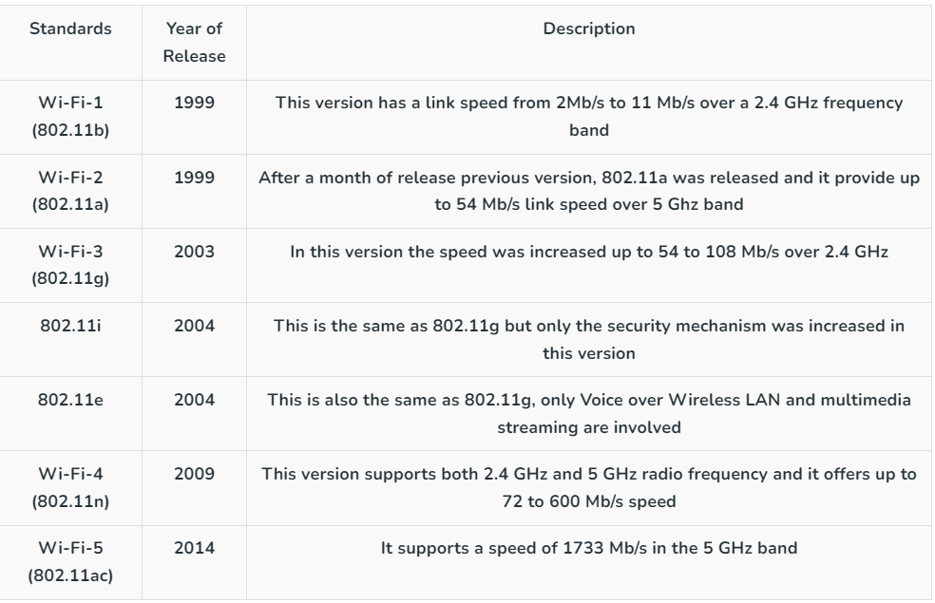
4.3 Wifi
[*] https://www.geeksforgeeks.org/what-is-wi-fiwireless-fidelity/
Notes:
Bảng trong hình đính kèm mô tả sự phát triển của các chuẩn Wi-Fi (IEEE 802.11) qua từng giai đoạn. Ta có thể giải thích theo từng cột như sau:
1. Wi-Fi-1 (802.11b) – 1999
Hoạt động ở băng tần 2.4 GHz.
Tốc độ từ 2 Mb/s đến 11 Mb/s.
Đây là chuẩn phổ biến đầu tiên, tốc độ còn khá thấp.
2. Wi-Fi-2 (802.11a) – 1999
Ra mắt chỉ sau 802.11b một tháng.
Hoạt động ở băng tần 5 GHz.
Hỗ trợ tốc độ cao hơn, lên đến 54 Mb/s.
Ưu điểm: ít nhiễu hơn băng 2.4 GHz nhưng phạm vi ngắn hơn.
3. Wi-Fi-3 (802.11g) – 2003
Kết hợp ưu điểm của 802.11a và b.
Dùng băng 2.4 GHz, tốc độ tăng lên 54–108 Mb/s.
Phạm vi rộng như 802.11b nhưng tốc độ cao như 802.11a.
4. 802.11i – 2004
Không tăng tốc độ, chủ yếu cải thiện bảo mật (WPA2).
Dựa trên 802.11g nhưng an toàn hơn.
5. 802.11e – 2004
Cũng dựa trên 802.11g.
Thêm tính năng VoWLAN (Voice over Wireless LAN) và hỗ trợ streaming đa phương tiện.
Tập trung vào chất lượng dịch vụ (QoS).
6. Wi-Fi-4 (802.11n) – 2009
Hoạt động trên cả 2.4 GHz và 5 GHz.
Hỗ trợ kỹ thuật MIMO (Multiple-Input Multiple-Output).
Tốc độ lên tới 72 – 600 Mb/s, cải thiện đáng kể so với chuẩn cũ.
7. Wi-Fi-5 (802.11ac) – 2014
Chỉ hoạt động ở băng 5 GHz.
Tốc độ tối đa 1733 Mb/s (≈1.7 Gb/s).
Tối ưu cho video HD, game online, và băng thông cao.
👉 Kết luận: Qua bảng, có thể thấy Wi-Fi phát triển theo hướng:
Tăng tốc độ (từ 2 Mb/s → 1.7 Gb/s).
Mở rộng băng tần (2.4 GHz → 5 GHz, rồi hỗ trợ cả hai).
Bổ sung tính năng (QoS, VoIP, multimedia, bảo mật WPA2).

Slide 29
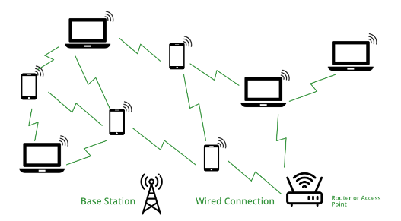
4.3 Wifi
Base Station Network or Ethernet Connection.
Wifi Access Point or Router
End Devices
[*] https://www.geeksforgeeks.org/what-is-wi-fiwireless-fidelity/
Notes:
Hình trong slide minh họa kiến trúc hoạt động cơ bản của Wifi. Ta có thể giải thích như sau:
1. Base Station Network / Ethernet Connection
Đây là nguồn mạng chính (thường là đường truyền Internet qua cáp quang hoặc Ethernet).
Base Station (trạm gốc) kết nối với Router hoặc Access Point bằng dây (wired connection).
Nó đóng vai trò cung cấp tín hiệu Internet ban đầu cho toàn hệ thống.
2. Wifi Access Point hoặc Router
Router/Access Point là thiết bị trung gian, nhận kết nối có dây từ Base Station rồi phát sóng Wifi ra không gian.
Các thiết bị đầu cuối có thể kết nối không dây vào Router để truy cập Internet.
Router có thể quản lý địa chỉ IP, chia sẻ băng thông, bảo mật mạng.
3. End Devices (Thiết bị đầu cuối)
Bao gồm laptop, smartphone, máy tính bảng… có khả năng bắt sóng Wifi.
Các thiết bị này kết nối trực tiếp đến Router hoặc Access Point để sử dụng Internet.
Có thể giao tiếp với nhau qua cùng một mạng Wifi.
👉 Tóm lại: Dòng Internet từ Base Station đi qua kết nối có dây đến Router, từ đó được phát Wifi cho các thiết bị đầu cuối. Nhờ vậy, người dùng có thể kết nối mạng mà không cần dây dẫn phức tạp.

Slide 30
4.3 Wifi
Lợi Điểm | Yếu Điểm
Linh hoạt Dễ mở rộng Dễ dàng nhanh chóng setup. Bảo mật Giá thành sản xuất ngày một hạ | Tiêu thụ năng lượng cao Tốc độ thấp hơn kết nối hữu tuyến Tín hiệu Wifi có thể ảnh hưởng tới sức khỏe con người và môi trường
Notes:
Bảng trong hình so sánh lợi điểm và yếu điểm của Wifi:
1. Lợi điểm
Linh hoạt: có thể kết nối ở nhiều vị trí, không cần dây cáp.
Dễ mở rộng: thêm nhiều thiết bị mới nhanh chóng.
Dễ setup: chỉ cần router và thiết bị hỗ trợ, triển khai nhanh.
Bảo mật: có các chuẩn mã hóa hiện đại (WPA2, WPA3).
Giá thành ngày càng rẻ: thiết bị sản xuất nhiều, phổ biến nên chi phí giảm.
2. Yếu điểm
Tiêu thụ năng lượng cao: đặc biệt với router, thiết bị phát sóng.
Tốc độ chậm hơn kết nối hữu tuyến (Ethernet ổn định và nhanh hơn).
Ảnh hưởng đến sức khỏe và môi trường: sóng vô tuyến của Wifi có thể gây lo ngại nếu dùng trong không gian hẹp hoặc thời gian dài.
👉 Tóm lại: Wifi tiện lợi, dễ dùng và phổ biến, nhưng vẫn tồn tại nhược điểm về tốc độ, năng lượng và một số lo ngại về sóng điện từ.

Slide 31
4.3 Wifi
Kết nối Arduino qua Wifi với module ESP8266
[*] http://arduino.vn/bai-viet/670-dieu-khien-8-den-led-qua-wifi-su-dung-arduino-va-esp8266
[**] https://www.iostream.co/article/huong-dan-su-dung-module-wifi-esp-8266-v-1-voi-arduino-uno-FzYsu
[***] https://randomnerdtutorials.com/esp32-useful-wi-fi-functions-arduino/

Slide 32
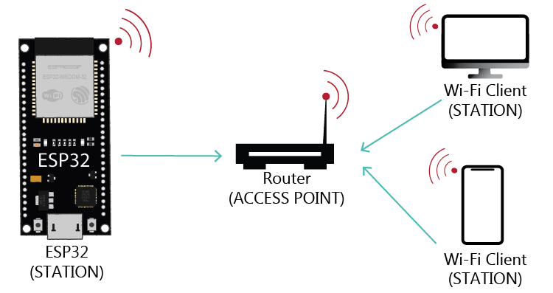
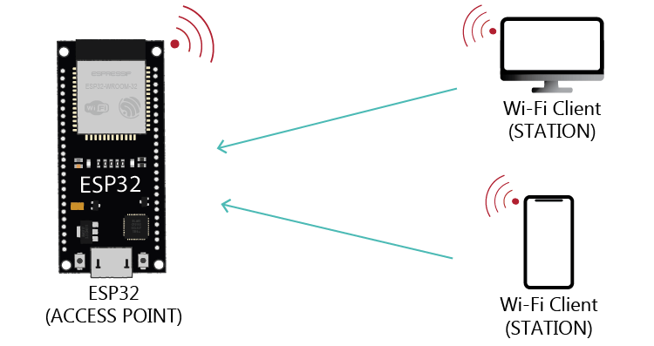
4.3 Wifi
Các bước căn bản để khởi tạo Wi-Fi trên ESP32
Thư viện: #include <WiFi.h> để sử dụng các hàm Wi-Fi cho ESP32
Chế độ hoạt động: WiFi.mode(...) dùng để chọn ESP32 là station (kết nối với router), access point (AP), hoặc cả hai (AP + STA)
Kết nối với mạng Wi-Fi: WiFi.begin(ssid, password) bắt đầu quá trình kết nối đến SSID + mật khẩu đã cho

Slide 33
4.3 Wifi
Theo dõi trạng thái và IP
Kiểm tra trạng thái kết nối: WiFi.status() → trả các giá trị như WL_CONNECTED, WL_DISCONNECTED để biết ESP32 đã kết nối được hay chưa.
Lấy địa chỉ IP khi kết nối thành công: WiFi.localIP() để biết ESP32 được router cấp địa chỉ IP nào.

Slide 34
4.3 Wifi
Xử lý lỗi và tự động kết nối lại
Kiểm tra nếu kết nối mất: trong loop() cứ sau một khoảng thời gian, nếu WiFi.status() != WL_CONNECTED, gọi lại WiFi.begin(ssid, password) hoặc WiFi.reconnect()
Có thể dùng Wi-Fi events để xử lý khi ESP32 bị ngắt kết nối, khi lấy được IP, khi xác thực v.v. → viết hàm callback để thông báo hoặc thực hiện hành động.

Slide 35
4.3 Wifi
Các hàm / tính năng bổ sung
Scan Wi-Fi networks: WiFi.scanNetworks() để tìm các mạng Wi-Fi gần đó, lấy thông tin như SSID, độ mạnh tín hiệu (RSSI), kiểu mã hóa.
Đặt IP tĩnh (Static IP): dùng WiFi.config(local_IP, gateway, subnet, DNS...) để thiết lập IP cố định thay vì DHCP.
Thay đổi hostname: WiFi.setHostname(...) trước khi kết nối.

Slide 36
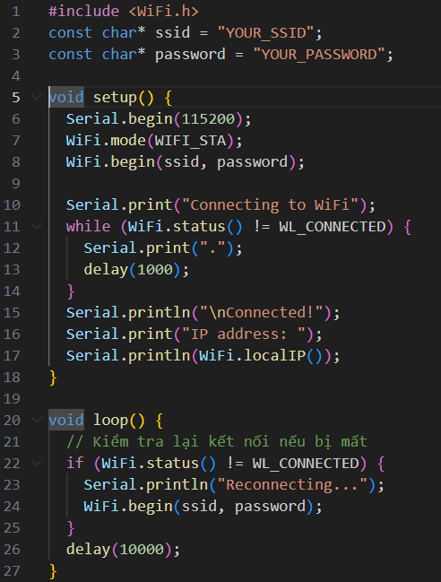

Slide 37
4.4 Lora - LoraWAN
“LoRa is a wireless modulation technique derived from Chirp Spread Spectrum (CSS) technology. It encodes information on radio waves using chirp pulses - similar to the way dolphins and bats communicate! LoRa modulated transmission is robust against disturbances and can be received across great distances.”
“LoRaWAN is a Media Access Control (MAC) layer protocol built on top of LoRa modulation. It is a software layer which defines how devices use the LoRa hardware, for example when they transmit, and the format of messages.”
[*]https://www.thethingsnetwork.org/docs/lorawan/what-is-lorawan/

Slide 38
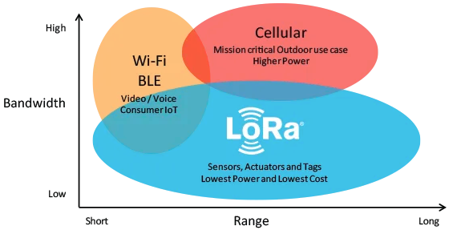
4.4 Lora - LoraWAN
[*]https://www.thethingsnetwork.org/docs/lorawan/what-is-lorawan/

Slide 39
4.4 Lora - LoraWAN
Ultra low power
Long Range
Deep indoor penetration
License free spectrum
Geolocation: LoraWan Device can locate itself without GPS if at least 3 gateways pick up its signal
High capacity
End to end security
Firmware update over the air
Roaming
Ecosystem

Slide 40
5. Các Giao Thức Truyền Tin

Slide 41
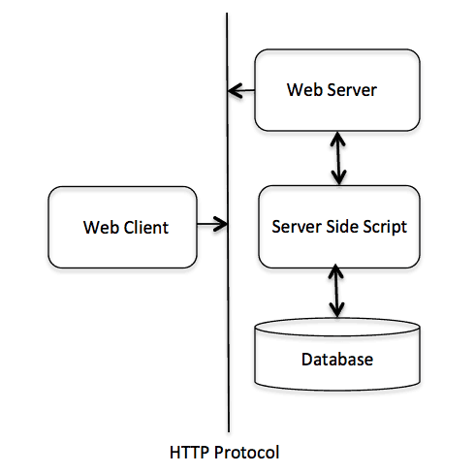
5.1 HTTP
Request - response.
Connectionless
Stateless
Media independent
Notes:
1. Request – Response (Yêu cầu – Phản hồi)
HTTP hoạt động theo mô hình khách – chủ (client – server).
Client (ví dụ: trình duyệt, app IoT) gửi request (yêu cầu) đến server.
Server xử lý và trả về response (phản hồi). 👉 Ví dụ: ESP32 gửi yêu cầu GET đến server → server trả về dữ liệu JSON về nhiệt độ.
2. Connectionless (Không duy trì kết nối lâu dài)
HTTP không giữ kết nối liên tục giữa client và server.
Sau khi client gửi request và server trả response, kết nối được đóng lại.
Nếu client cần thêm dữ liệu, nó phải tạo kết nối mới. 👉 Điều này giúp tiết kiệm tài nguyên mạng và server, nhưng có thể gây trễ khi cần trao đổi thường xuyên.
3. Stateless (Không trạng thái)
HTTP không nhớ trạng thái của phiên làm việc trước đó.
Mỗi request là độc lập và server không biết client đã gửi gì trước đó.
Nếu cần duy trì trạng thái (ví dụ: đăng nhập người dùng), ta phải dùng cookies, session, hoặc token. 👉 Trong IoT: khi ESP32 gửi dữ liệu nhiều lần, server coi mỗi lần là một request mới, không lưu vết.
4. Media Independent (Độc lập phương tiện)
HTTP có thể truyền mọi loại dữ liệu, miễn là định dạng dữ liệu được mô tả trong header Content-Type.
Ví dụ: text/html, application/json, image/png, video/mp4… 👉 Điều này khiến HTTP linh hoạt, từ truyền file văn bản, hình ảnh đến dữ liệu IoT.
📌 Kết luận cho sinh viên
HTTP là giao thức đơn giản, phổ biến, linh hoạt nhờ các đặc tính:
Request–Response: dễ hình dung, client hỏi – server trả lời.
Connectionless: tiết kiệm tài nguyên.
Stateless: mỗi lần gửi là độc lập → dễ mở rộng.
Media Independent: có thể truyền nhiều loại dữ liệu.
👉 Tuy nhiên, chính vì connectionless + stateless, nên trong IoT không phải lúc nào HTTP cũng tối ưu → cần các giao thức nhẹ hơn như MQTT cho truyền dữ liệu cảm biến liên tục.
--------------------------------------------------
1. Cầu nối giữa thiết bị IoT và Web/Cloud
HTTP là giao thức phổ biến nhất của World Wide Web.
Nhiều thiết bị IoT (ví dụ: ESP32, Raspberry Pi) sử dụng HTTP để:
Gửi dữ liệu cảm biến lên server/cloud.
Nhận lệnh điều khiển từ ứng dụng web hoặc mobile app. 👉 HTTP giúp IoT dễ dàng tích hợp với hạ tầng Internet sẵn có.
2. Đơn giản và dễ triển khai
HTTP dựa trên mô hình request–response → dễ hiểu, dễ lập trình.
Các ngôn ngữ phổ biến (Python, C/C++, Java, Arduino IDE) đều có thư viện hỗ trợ HTTP.
Điều này giúp việc xây dựng ứng dụng IoT nhanh chóng và chi phí thấp.
3. Hỗ trợ giao tiếp RESTful API
HTTP thường được dùng làm nền tảng cho RESTful API, cho phép:
Thiết bị IoT gửi dữ liệu dạng JSON/XML.
Các ứng dụng khác dễ dàng truy cập, hiển thị, phân tích dữ liệu. 👉 RESTful API + HTTP là cách phổ biến nhất để kết nối IoT với ứng dụng web, mobile, và hệ thống cloud.
4. Tính độc lập và linh hoạt
HTTP là media independent → có thể truyền nhiều loại dữ liệu (văn bản, hình ảnh, video, dữ liệu nhịp tim, nhiệt độ…).
Cho phép IoT truyền tải thông tin đa dạng tùy ứng dụng: từ cảm biến đơn giản đến camera giám sát.
5. Hạn chế và giải pháp
Hạn chế:
Connectionless & Stateless: không duy trì kết nối lâu → không tối ưu cho truyền dữ liệu liên tục, thời gian thực.
Tiêu thụ nhiều năng lượng → không phù hợp với thiết bị IoT chạy pin nhỏ.
Giải pháp:
Dùng HTTP cho cấu hình, quản lý, API dữ liệu lớn.
Dùng giao thức nhẹ hơn (MQTT, CoAP) cho dữ liệu cảm biến nhỏ, thường xuyên.
📌 Kết luận cho sinh viên
HTTP đóng vai trò như “ngôn ngữ chung” giúp IoT hòa nhập với Internet và web services.
Ưu điểm: phổ biến, dễ triển khai, tích hợp tốt với web/cloud.
Nhược điểm: nặng, tiêu hao năng lượng. 👉 Trong IoT thực tế: HTTP thường được dùng cho API, cấu hình, tích hợp web, trong khi MQTT hoặc CoAP dùng để tối ưu cho truyền dữ liệu cảm biến.

Slide 42
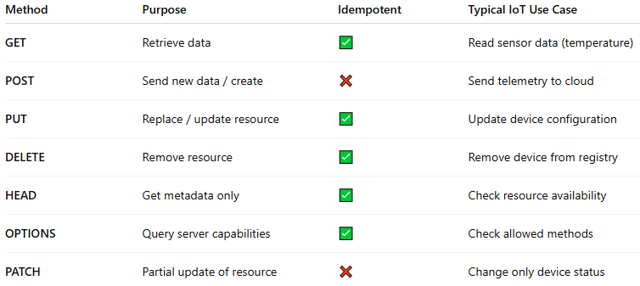
5.1 HTTP
HTTP basic methods
Notes:
1. GET
Mục đích: Lấy dữ liệu từ server.
Đặc điểm:
Dữ liệu được yêu cầu qua URL (tham số có thể kèm theo dạng query string).
Không làm thay đổi dữ liệu trên server.
Phản hồi thường được cache.
Ví dụ: Một thiết bị IoT gửi GET /temperature để lấy dữ liệu nhiệt độ mới nhất từ server.
2. POST
Mục đích: Gửi dữ liệu lên server để tạo mới hoặc xử lý tài nguyên.
Đặc điểm:
Dữ liệu được gửi trong request body (không nằm trong URL).
Thường dùng để gửi form, hoặc dữ liệu cảm biến lên cloud.
Ví dụ: Cảm biến IoT gửi dữ liệu độ ẩm bằng POST /humidity với JSON {"value": 70}.
3. PUT
Mục đích: Cập nhật một tài nguyên (hoặc tạo mới nếu chưa tồn tại).
Đặc điểm:
Dữ liệu trong request body chứa toàn bộ trạng thái mới của tài nguyên.
Idempotent: gửi nhiều lần cùng một PUT với dữ liệu giống nhau thì kết quả không thay đổi.
Ví dụ: Cập nhật cấu hình đèn thông minh PUT /light/1 với {"brightness": 80}.
4. DELETE
Mục đích: Xóa một tài nguyên trên server.
Đặc điểm:
Idempotent: gọi xóa nhiều lần cùng một tài nguyên thì kết quả như nhau (xóa xong thì không còn nữa).
Ví dụ: DELETE /device/123 để xóa một thiết bị khỏi hệ thống IoT.
5. HEAD
Mục đích: Giống GET nhưng chỉ lấy header, không lấy phần dữ liệu (body).
Ứng dụng: Dùng để kiểm tra tài nguyên có tồn tại hay không, hoặc lấy metadata (loại file, dung lượng).
6. OPTIONS
Mục đích: Hỏi server xem tài nguyên hỗ trợ những phương thức HTTP nào.
Ứng dụng: Thường dùng trong CORS (Cross-Origin Resource Sharing).
7. PATCH
Mục đích: Cập nhật một phần tài nguyên.
Khác với PUT: PUT thay thế toàn bộ tài nguyên, còn PATCH chỉ sửa một phần.
Ví dụ: PATCH /light/1 với {"status": "off"} chỉ thay đổi trạng thái bật/tắt, không ảnh hưởng đến độ sáng.

Slide 43
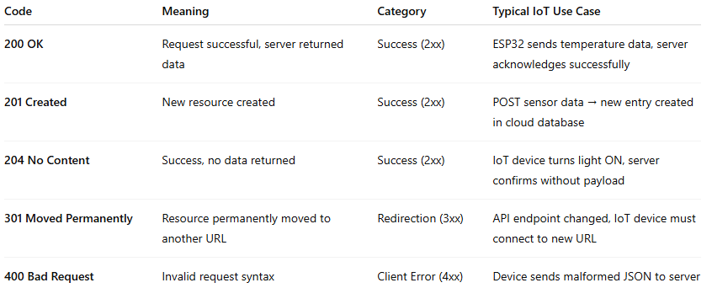
5.1 HTTP
HTTP response codes
Notes:
1. HTTP Response Code là gì?
Khi client (thiết bị IoT, trình duyệt, app) gửi HTTP request đến server, server sẽ trả về một HTTP response.
Phản hồi này gồm: status line, header, body.
Trong đó, status code (mã trạng thái) là một số 3 chữ số cho biết kết quả của request.
2. Các nhóm mã HTTP cơ bản
🔹 1xx – Informational (Thông tin)
Ý nghĩa: Request đã nhận, đang xử lý.
Ví dụ: 100 Continue – server báo có thể tiếp tục gửi request. 👉 Ít dùng trong IoT.
🔹 2xx – Success (Thành công)
Request được xử lý thành công.
Quan trọng trong IoT vì thường xuyên dùng để xác nhận dữ liệu đã gửi đi.
Ví dụ:
200 OK – Request thành công, có dữ liệu trả về.
201 Created – Tài nguyên đã được tạo thành công (thường dùng với POST).
204 No Content – Thành công nhưng không có dữ liệu trả về (ví dụ: IoT gửi lệnh bật đèn, server không cần trả data).
🔹 3xx – Redirection (Chuyển hướng)
Client cần thực hiện thêm bước để hoàn thành request.
Ví dụ:
301 Moved Permanently – tài nguyên đã chuyển hẳn sang URL khác.
302 Found – tài nguyên tạm thời ở URL khác. 👉 Trong IoT ít gặp, nhưng quan trọng nếu API thay đổi endpoint.
🔹 4xx – Client Error (Lỗi phía client)
Client gửi request sai → server không xử lý được.
Ví dụ:
400 Bad Request – request sai cú pháp.

Slide 44
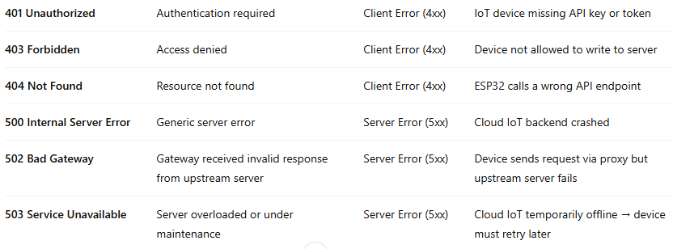
5.1 HTTP
HTTP response codes
Notes:
🔹 4xx – Client Error (Lỗi phía client)
Client gửi request sai → server không xử lý được.
Ví dụ:
400 Bad Request – request sai cú pháp.
401 Unauthorized – cần xác thực (ví dụ: IoT chưa gửi token).
403 Forbidden – bị từ chối truy cập.
404 Not Found – không tìm thấy tài nguyên. 👉 Trong IoT, thường xảy ra khi sai API endpoint hoặc thiếu thông tin xác thực.
🔹 5xx – Server Error (Lỗi phía server)
Server gặp lỗi khi xử lý request đúng.
Ví dụ:
500 Internal Server Error – lỗi chung của server.
502 Bad Gateway – gateway nhận phản hồi lỗi từ upstream server.
503 Service Unavailable – server quá tải hoặc đang bảo trì. 👉 Trong IoT, có thể gây mất dữ liệu nếu thiết bị gửi lên cloud mà server đang down.
3. Ứng dụng trong IoT
Thiết bị IoT (ví dụ: ESP32) thường gửi dữ liệu qua HTTP/REST API.
Dựa vào status code, thiết bị biết được:
200 OK → dữ liệu gửi thành công.
401 Unauthorized → cần gửi lại với token hợp lệ.
503 Service Unavailable → server bận, có thể retry sau.
Việc xử lý đúng response code giúp IoT hoạt động tin cậy, không mất dữ liệu.
📌 Kết luận cho sinh viên
HTTP Response Code giống như “tín hiệu trả lời” của server.
Chia làm 5 nhóm: 1xx (info), 2xx (success), 3xx (redirect), 4xx (client error), 5xx (server error).
Trong IoT: thường gặp nhất là 200, 201, 400, 401, 404, 500, 503. 👉 Việc hiểu và xử lý đúng các mã này giúp hệ thống IoT an toàn, ổn định và đáng tin cậy.

Slide 45
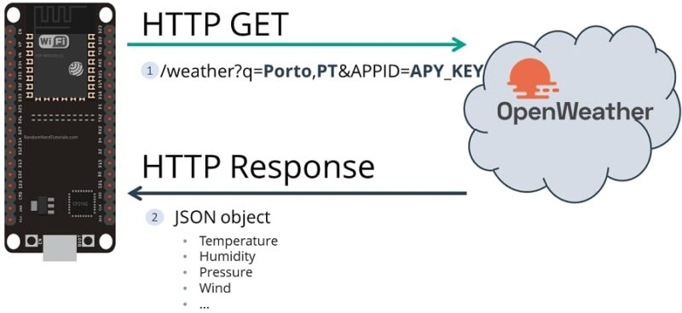
5.1 HTTP
Ví dụ 1:
Notes:
lấy dữ liệu thời tiết trên openweather.org sử dụng ESP32 HTTP Client giao thức Get.
Chúng ta có thể call API theo nhiều kiểu, phổ biến nhất là
- Sử dụng Tên thành phố: City name
- Sử dụng County code
- Sử dụng zip code
- Sử dụng tọa độ lat long
- Trong bài này chúng ta sẽ sử dụng tên thành phố để kiểm tra thời tiết.
Cách lấy dữ liệu từ server với giao thức http get
- Get là phương thức phổ biến nhất khi sử dụng giao thức HTTP. Với GET chúng ta có thể lấy dữ liệu từ server về. Thực tế trình duyệt của bạn cũng sử dụng GET để lấy thông tin về website tương ứng với url.
- Để sử dụng được HTTP GET chúng ta cần có những thông tin sau:
+ Url: Địa chỉ server mà chúng ta trỏ tới, nó có thể là IP và port hoặc domain tương ứng.
+ Phương thức: Chọn phương thức giao tiếp là GET
+ Query: sau kí tự ?q= thường sẽ truyền một tham số mà server yêu cầu. Ví dụ như App key, thành phố, id….
+ Header: Truyền vào kiểu dư liệu trả về, kiểu kết nối, hoặc các dữ liệu liên quan khác
+ Body: Với GET thường sẽ không truyền Body gì cả

Slide 46
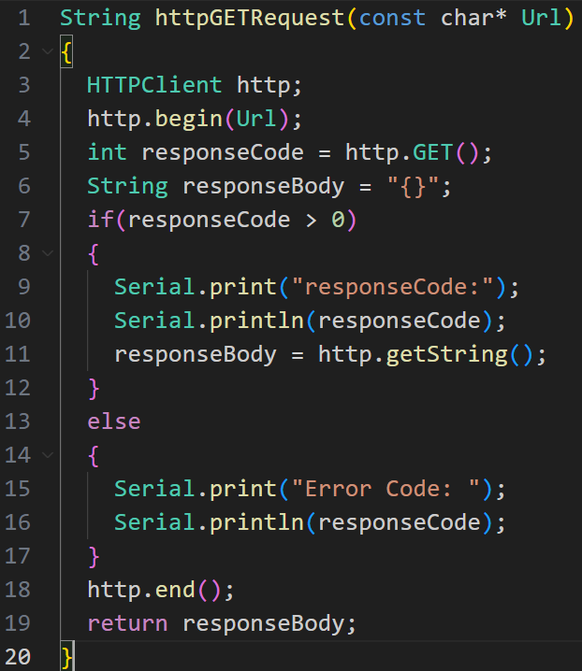
Tạo http request trên ESP32
Notes:
Khai báo hàm GET, ở đây chúng ta sử dụng thư viện HTTPClient.h
Chuỗi trả về dạng String JSON, có rất nhiều dữ liệu trong đó, chúng ta chỉ cần mỗi nhiệt độ và độ ẩm thì làm như thế nào?
Chức năng của hàm
String httpGETRequest(const char* Url)
Đây là hàm dùng để gửi HTTP GET request đến một server theo URL được truyền vào.
Kết quả (nội dung trả về từ server) sẽ được đọc và lưu vào một chuỗi String.
Sau đó, hàm trả về chuỗi này để chương trình chính sử dụng (ví dụ: dữ liệu thời tiết từ API).
Các bước chi tiết trong hàm
1. Khởi tạo HTTP client
HTTPClient http; http.begin(Url);
Tạo đối tượng http từ thư viện HTTPClient.
http.begin(Url) → mở kết nối HTTP đến địa chỉ URL đã cho (ví dụ: API OpenWeatherMap).
2. Gửi yêu cầu GET
int responseCode = http.GET();
Gửi lệnh GET đến server.
responseCode lưu mã trạng thái HTTP trả về:
200 → thành công.
404 → không tìm thấy trang.
503 → server bận.
3. Xử lý kết quả
String responseBody = "{}"; if(responseCode > 0) { Serial.print("responseCode:"); Serial.println(responseCode); responseBody = http.getString(); } else { Serial.print("Error Code: "); Serial.println(responseCode); }
Khởi tạo responseBody là {} (một JSON rỗng).
Nếu responseCode > 0 (tức có phản hồi từ server):
In ra mã phản hồi (responseCode) trên Serial Monitor để debug.
Dùng http.getString() để lấy toàn bộ nội dung trả về từ server (thường ở dạng JSON hoặc HTML).
Nếu responseCode ≤ 0 → báo lỗi.
4. Đóng kết nối
http.end();
Đóng kết nối HTTP để giải phóng bộ nhớ và tài nguyên.
Quan trọng trong IoT vì ESP32 có RAM hạn chế.
5. Trả về dữ liệu
return responseBody;
Trả chuỗi dữ liệu nhận được (JSON từ API).
Chương trình chính sẽ dùng chuỗi này để phân tích và hiển thị thông tin (ví dụ: nhiệt độ, độ ẩm, trạng thái thời tiết).
Tóm tắt:
Hàm httpGETRequest giúp ESP32:
Kết nối đến server qua URL.
Gửi request GET.
Nhận và in ra mã phản hồi (HTTP response code).
Lấy nội dung phản hồi (thường là JSON).
Trả dữ liệu về để chương trình xử lý.
=> Đây là cầu nối giữa thiết bị IoT và dịch vụ web/cloud, minh họa cách ESP32 giao tiếp với Internet bằng giao thức HTTP.

Slide 47
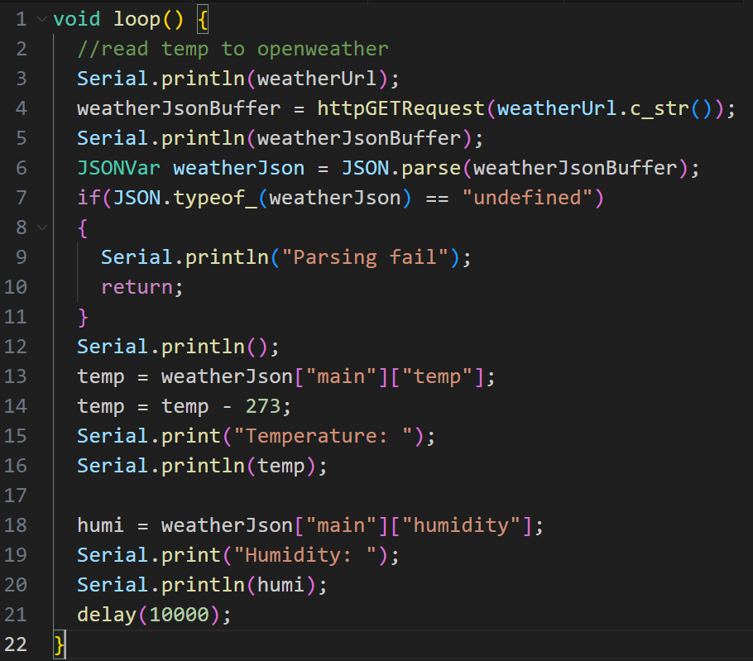
Notes:
Trong loop, gọi hàm http get và lưu kết quả trả về vào weatherJsonBuffer , Tạo một biến JSONVar tên weatherJson. Sau đó phân tích các biến này ra.
Dữ liệu nhiệt độ, độ ẩm nằm ở cụm main, vị trí temp và humi.

Slide 48
5.1 HTTP
Link tham khảo
[1] https://www.iotzone.vn/esp32/esp32-http-post/
[2] https://iot47.com/enc28j60-bai-14-giao-thuc-http-tao-webserver-voi-enc28j60/

Slide 49
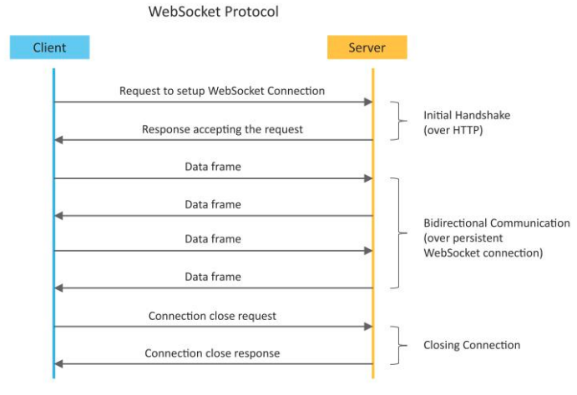
5.2 WebSocket
Giao thức giao tiếp chuẩn hóa trong RFC-6455
Kết nối liên tục
Bi-directional
Full duplex
Notes:
WebSocket trong IoT
1. Websocket là gì?
WebSocket là một giao thức giao tiếp máy tính, hỗ trợ các channel giao tiếp full-duplex qua một kết nối TCP. Giao thức WebSocket được IETF chuẩn hóa RFC 6455 vào năm 2011. Hiện nay, API WebSocket trong Web IDL cũng đang được chuẩn hóa bởi W3C.
Sử dụng WebSockets, bạn có thể tạo một ứng dụng real-time đúng nghĩa như ứng dụng chat, game online, điều kiển thiết bị tức thời.
2. Vòng đời kết nối WebSocket
Handshake (HTTP Upgrade) Client (thiết bị IoT) gửi yêu cầu mở kết nối WebSocket. Server (nền tảng IoT/Cloud) chấp nhận yêu cầu.
Truyền dữ liệu hai chiều (Bi-directional, Full Duplex)
Sau khi kết nối thiết lập, dữ liệu có thể gửi đồng thời 2 chiều.
Client → Server: gửi dữ liệu cảm biến (nhiệt độ, độ ẩm, vị trí GPS, …).
Server → Client: gửi lệnh điều khiển (bật quạt, mở đèn, thay đổi cấu hình thiết bị…).
Đóng kết nối Khi không cần nữa, Client gửi yêu cầu đóng, Server xác nhận và kết thúc kết nối.
3. Đặc điểm nổi bật
- Kết nối liên tục (persistent connection) – không cần tạo request mới cho mỗi lần gửi dữ liệu. - Thời gian thực (real-time) – dữ liệu đến ngay khi có sự kiện (không phải chờ polling). - Full duplex – vừa giám sát, vừa điều khiển song song.
4. Ví dụ ứng dụng trong IoT
Smart Home:
Cảm biến nhiệt độ gửi dữ liệu real-time qua WebSocket lên server.
Server phân tích và ngay lập tức gửi lệnh bật quạt thông minh.
Theo dõi xe GPS:
Thiết bị gắn trên xe gửi toạ độ liên tục qua WebSocket.
Server cập nhật bản đồ thời gian thực trên dashboard cho người quản lý.
Kết luận cho sinh viên: WebSocket là giải pháp hiệu quả cho IoT khi cần truyền dữ liệu hai chiều, thời gian thực, liên tục giữa thiết bị và hệ thống điều khiển.

Slide 50
5.2 WebSocket
Vì sao dùng WebSocket ?
Phản hồi tức thời (real-time): client nhận dữ liệu ngay khi server gửi.
Tiết kiệm tài nguyên: không cần liên tục tạo request như HTTP.
Phù hợp điều khiển thiết bị yêu cầu thời gian thực.
ESP32 hỗ trợ WebSocket, dễ triển khai bằng thư viện có sẵn.

Slide 51
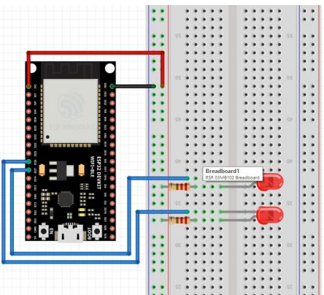
5.2 WebSocket
ví dụ: sử dụng websocket điều khiển led từ nhiều nguồn khác nhau: web browser, điện thoại, các máy tính khác nhau…
Notes:
ESP32 development board
2 đèn LED + 2 điện trở 330Ω
Breadboard + dây cắm Mục tiêu: bật/tắt LED qua WebSocket từ trình duyệt/điện thoại.

Slide 52
5.2 WebSocket
ESP32 chạy ở Station Mode (kết nối router Wi-Fi).
Tạo WebSocket Server bên trong ESP32.
Lập trình HTML + CSS → giao diện web.
JavaScript trong web dùng new WebSocket("ws://<IP>/ws") để kết nối ESP32.

Slide 53
5.2 WebSocket
Handshake: bắt đầu bằng HTTP, sau đó nâng cấp lên WebSocket.
Các sự kiện quan trọng:
onopen: kết nối thành công.
onmessage: nhận dữ liệu từ server.
onerror: có lỗi.
onclose: kết thúc kết nối.

Slide 54
5.2 WebSocket
Người dùng mở web (trên điện thoại/laptop).
Nhấn nút LED → client gửi message đến ESP32.
ESP32 nhận message, xử lý, đổi trạng thái LED.
ESP32 phản hồi lại trạng thái mới → web hiển thị ngay.

Slide 55
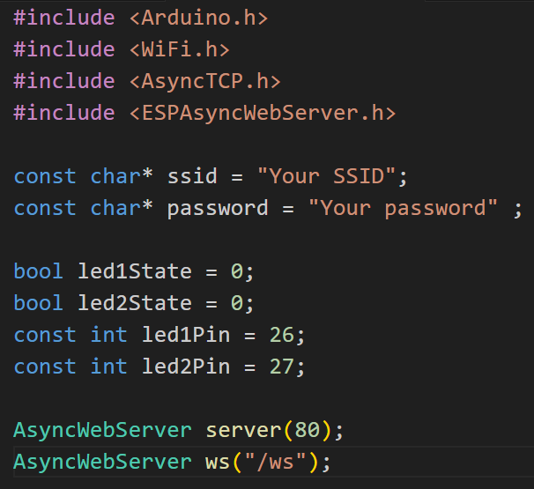
Notes:
Sử dụng thư viện AsyncTCp và ESPAsyncWebServer để lập trình websocket cho ESP32

Slide 56
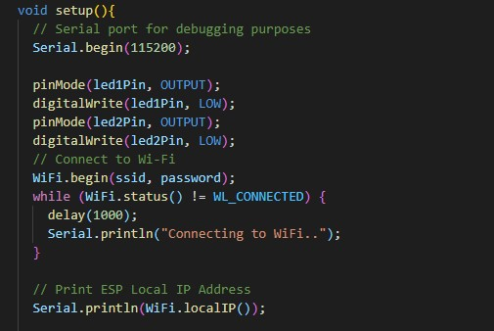
Notes:
Trong Setup chúng ta sẽ khởi tạo các chân led, kết nối tới wifi

Slide 57
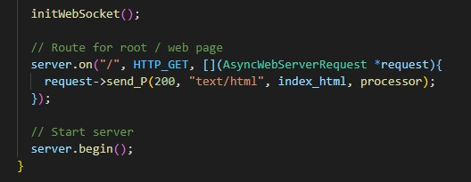
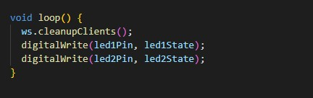
Notes:
Tiếp tới, khởi tạo webserver websocket. Sử dụng trang index_html đã code bên trên và hàm processer để xử lý dữ liệu
Trong loop chúng ta làm mới các client và ghi giá trị ra led 1 và 2.

Slide 58
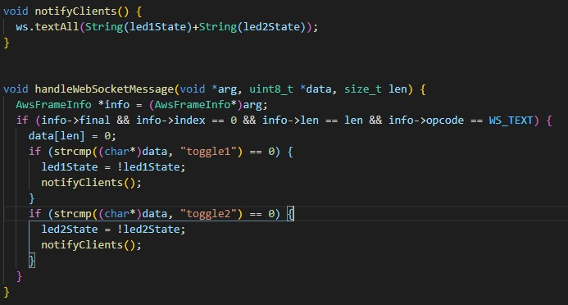
Notes:
Một số hàm tự tạo để xử lý như.
notifyClients: trả về giá trị của led và gửi về các client
handleWebSocketMessage: Xử lý message của client, nếu có lệnh toggle1 và toggle 2 sẽ đảo trạng thái led và dùng notifyClients để gửi về client trạng thái led.

Slide 59
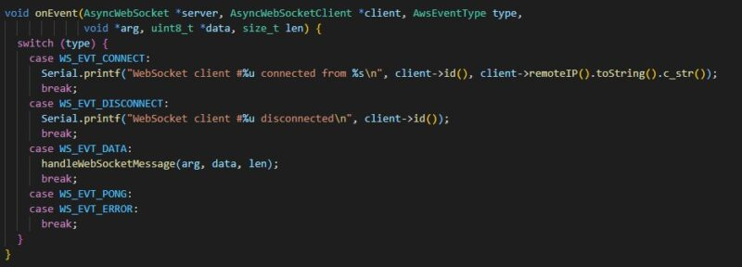
Notes:
Hàm onEvent để xử lý các sự kiện khi kết nối websocket

Slide 60
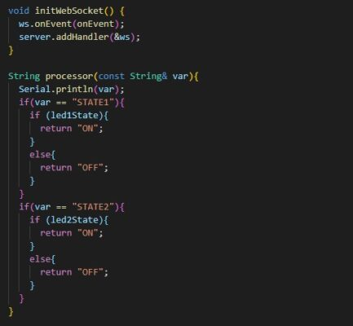
Notes:
Hàm initWebSocket để khởi tạo
Hàm processor để sửa giá trị của STATES1 và STATES 2 trên web

Slide 61
Tham khảo:
[*] https://docs.developer.tech.gov.sg/docs/data-engineering-initiative-playbook/Chapter5/Introduction_to_WebSockets

Slide 62
5.3 MQTT
“MQTT is a lightweight publish/subscribe messaging protocol designed for M2M (machine to machine) telemetry in low bandwidth environments.”
[*]http://www.steves-internet-guide.com/mqtt/
“MQTT là một giao thức nhắn tin dạng publish/subscribe nhẹ, được thiết kế cho truyền thông máy-máy trong môi trường băng thông thấp”
Notes:
1. Định nghĩa cơ bản
“MQTT is a lightweight publish/subscribe messaging protocol designed for M2M (machine to machine) telemetry in low bandwidth environments.” Dịch: MQTT là một giao thức nhắn tin dạng publish/subscribe nhẹ, được thiết kế cho truyền thông M2M (máy–máy) trong môi trường băng thông thấp.
2. Lightweight protocol (Giao thức nhẹ)
MQTT được thiết kế rất gọn nhẹ:
Overhead (dữ liệu thừa trong gói tin) chỉ vài byte.
Phù hợp cho các thiết bị IoT có tài nguyên hạn chế (RAM, CPU, pin). => Ví dụ: cảm biến nhiệt độ nhỏ chạy bằng pin có thể dùng MQTT mà không tốn nhiều năng lượng.
3. Publish/Subscribe (Mô hình xuất bản/đăng ký)
Khác với mô hình client-server của HTTP, MQTT dùng mô hình Pub/Sub:
Publisher: gửi (publish) dữ liệu lên một topic.
Subscriber: đăng ký (subscribe) topic để nhận dữ liệu.
Broker: trung gian, phân phối dữ liệu từ publisher đến subscriber. => Điều này giúp giảm độ phức tạp: publisher và subscriber không cần biết nhau, chỉ cần biết broker.
4. M2M – Machine to Machine
MQTT hướng đến giao tiếp giữa máy với máy, không cần sự can thiệp của con người.
Ví dụ: cảm biến IoT gửi dữ liệu về broker, và một thiết bị khác (như actuator hoặc dashboard) nhận dữ liệu để phản hồi ngay.
5. Telemetry trong môi trường băng thông thấp
Telemetry = truyền dữ liệu đo lường từ xa (sensor readings).
MQTT được tối ưu cho môi trường băng thông thấp, mạng không ổn định:
Hỗ trợ QoS (Quality of Service) để đảm bảo độ tin cậy khi truyền dữ liệu.
Có thể hoạt động trong môi trường 2G/3G yếu, mạng không ổn định, vệ tinh, hoặc sensor chạy pin.
Kết luận:
MQTT là chuẩn giao thức phổ biến nhất trong IoT hiện nay.
Ưu điểm: nhẹ, tiết kiệm năng lượng, hỗ trợ Pub/Sub, phù hợp cho M2M telemetry.
Ứng dụng: smart home (điều khiển đèn, điều hòa), giám sát môi trường, nông nghiệp thông minh, xe kết nối.

Slide 63
5.3 MQTT
MQTT: Message Queuing Telemetry Transport
Được thiết kế và phát triển năm 1999 cho giao thức TCP/IP
MQTT nhanh chóng phát triển và trở thành 1 trong những giao thức chính của IoT
Notes:
1. Lịch sử và nguồn gốc
MQTT được thiết kế và phát triển vào năm 1999 bởi Andy Stanford-Clark (IBM) và Arlen Nipper (Arcom).
Mục tiêu ban đầu: hỗ trợ truyền dữ liệu cảm biến qua kết nối vệ tinh trong hệ thống đường ống dầu khí – nơi băng thông hẹp, độ trễ cao, kết nối không ổn định.
Chạy trên nền TCP/IP, đảm bảo độ tin cậy khi truyền dữ liệu.
2. Sự phát triển và phổ biến
Sau khi ra đời, MQTT được cộng đồng nhanh chóng đón nhận vì:
Nhẹ, đơn giản (header gói tin chỉ vài byte).
Tiết kiệm năng lượng cho thiết bị IoT chạy pin.
Mô hình Pub/Sub linh hoạt (publisher – broker – subscriber).
Hiện nay, MQTT là một trong những giao thức chính của IoT, được hỗ trợ bởi hầu hết các nền tảng lớn: AWS IoT, Google Cloud IoT, Microsoft Azure IoT Hub…
3. Ý nghĩa đối với IoT
Tốc độ và độ tin cậy: phù hợp truyền dữ liệu cảm biến theo thời gian thực.
Khả năng mở rộng: hỗ trợ hàng ngàn thiết bị IoT kết nối đến cùng một broker.
Ứng dụng thực tế: smart home (bật/tắt đèn, điều hòa), giám sát công nghiệp, nông nghiệp thông minh, theo dõi y tế từ xa.
Kết luận
MQTT ra đời từ nhu cầu thực tiễn trong môi trường khó khăn, nhưng đã phát triển thành chuẩn chính thức và phổ biến nhất trong IoT hiện nay.
Điểm mạnh: nhẹ – nhanh – tiết kiệm – đáng tin cậy → phù hợp với đúng bản chất của IoT.

Slide 64
5.3 MQTT
Broker
Subscribers
Topic 1
Topic 2
Topic n
Publishers
Notes:
Hình vẽ mô tả kiến trúc mạng MQTT (Message Queuing Telemetry Transport) – một giao thức publish/subscribe phổ biến trong IoT. Giải thích chi tiết như sau:
1. Publishers (Bên gửi dữ liệu)
Các tam giác xanh bên trái là Publishers.
Đây là các thiết bị IoT hoặc ứng dụng gửi dữ liệu (ví dụ: cảm biến nhiệt độ, độ ẩm, thiết bị đo nhịp tim...).
Publishers không gửi dữ liệu trực tiếp cho Subscribers, mà gửi đến Broker.
2. Broker (Máy chủ trung gian)
Vòng tròn màu xám ở giữa là Broker.
Broker đóng vai trò trung gian, nhận dữ liệu từ các Publishers và phân phối đến các Subscribers phù hợp.
Broker quản lý dữ liệu dựa trên Topic.
3. Topic (Chủ đề)
Các hình chữ nhật đỏ (Topic 1, Topic 2, Topic n) biểu diễn các chủ đề.
Khi gửi dữ liệu, Publisher sẽ gắn thông tin với một Topic cụ thể (ví dụ: "sensor/temperature", "device/heartbeat").
Subscribers sẽ đăng ký (subscribe) đến các Topic mà họ quan tâm.
Broker dựa vào Topic để chuyển dữ liệu đúng nơi.
4. Subscribers (Bên nhận dữ liệu)
Các hình thoi màu cam bên phải là Subscribers.
Đây có thể là ứng dụng di động, dashboard, hoặc server phân tích dữ liệu.
Subscribers chỉ nhận dữ liệu từ Topic đã đăng ký, không nhận tất cả dữ liệu.
5. Nguyên lý hoạt động tổng quát
Publisher gửi dữ liệu → Broker.
Broker kiểm tra Topic dữ liệu.
Broker gửi dữ liệu đến tất cả Subscribers đã đăng ký Topic đó.
👉 Nói cách khác: Publishers không biết ai sẽ nhận dữ liệu, và Subscribers không cần biết ai gửi dữ liệu. Mọi kết nối đều thông qua Broker, đảm bảo tính linh hoạt, dễ mở rộng, và giảm tải kết nối trực tiếp.

Slide 65
5.3 MQTT
Các Clients không có địa chỉ và Clients không trực tiếp gửi message cho nhau.
Message được truyền đi thông qua Broker
Broker sẽ phân phối Message tới clients thông qua các topics
Giữa các clients không có kết nối trực tiếp
Client có thể vừa publish vừa subscribe
Notes:
1. Clients không có địa chỉ và không gửi trực tiếp cho nhau
Trong MQTT, các client (thiết bị IoT, ứng dụng) không giao tiếp trực tiếp với nhau.
Khác với TCP/IP, nơi mỗi thiết bị cần một địa chỉ để kết nối, trong MQTT client chỉ cần biết địa chỉ Broker. => Ví dụ: một cảm biến nhiệt độ không cần biết đèn thông minh ở đâu, chỉ cần gửi dữ liệu cho broker.
2. Message được truyền qua Broker
Broker đóng vai trò trung tâm trong kiến trúc MQTT.
Mọi dữ liệu (message) mà client gửi đều được chuyển đến broker trước.
Broker sau đó sẽ quyết định phân phối dữ liệu này đến các client quan tâm. => Điều này giúp hệ thống dễ mở rộng và tách biệt publisher–subscriber.
3. Broker phân phối thông qua Topics
MQTT sử dụng topics (chủ đề) để phân loại dữ liệu.
Publisher gửi dữ liệu đến một topic.
Subscriber đăng ký (subscribe) topic đó để nhận dữ liệu.
Broker sẽ dựa trên topic để phân phối message đến đúng các subscriber. => Ví dụ:
Publisher gửi dữ liệu lên topic home/temperature.
Các client đăng ký home/temperature sẽ nhận được giá trị nhiệt độ mới.
4. Không có kết nối trực tiếp giữa các Clients
Do tất cả giao tiếp đều qua broker, nên các client không cần biết nhau.
Ưu điểm:
Hệ thống linh hoạt, dễ thêm bớt thiết bị.
Giảm tải cho client vì không phải quản lý nhiều kết nối.
5. Client vừa Publish vừa Subscribe
Một client có thể vừa đóng vai trò Publisher vừa là Subscriber:
Vừa gửi dữ liệu lên một topic.
Vừa nhận dữ liệu từ topic khác. => Ví dụ:
Một cảm biến nhiệt độ vừa publish dữ liệu lên topic home/temperature.
Đồng thời nó cũng có thể subscribe topic home/command để nhận lệnh (ví dụ: yêu cầu hiệu chỉnh).
Kết luận:
Kiến trúc MQTT dựa trên Broker giúp đơn giản hóa giao tiếp trong IoT.
Ưu điểm: nhẹ, dễ mở rộng, không phụ thuộc vào địa chỉ thiết bị.
Cơ chế publish/subscribe với topics là điểm cốt lõi, cho phép xây dựng hệ thống IoT mở, linh hoạt và hiệu quả.

Slide 66
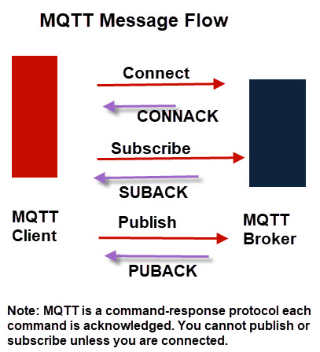
5.3 MQTT
Client và Boker kết nối với nhau thông qua TCP/IP
Client duy trì kết nối với broker kể cả khi không truyền/nhận dữ liệu
KeepAlive message sẽ được Client thường xuyên gửi đi để báo hiệu cho Broker kết nối được duy trì.
Notes:
1. Client và Broker kết nối qua TCP/IP
MQTT không tạo ra một giao thức truyền tải mới mà xây dựng trên nền TCP/IP.
TCP đảm bảo dữ liệu được truyền đúng thứ tự, không mất mát, có cơ chế kiểm soát lỗi.
Nhờ đó, MQTT có thể tập trung vào việc đơn giản hóa cấu trúc gói tin và hỗ trợ Pub/Sub, thay vì lo về độ tin cậy. => Ví dụ: ESP32 kết nối tới broker (Mosquitto) qua cổng TCP 1883.
2. Client duy trì kết nối liên tục
Khi một client (ví dụ: cảm biến IoT) kết nối đến broker, kết nối TCP được giữ liên tục, ngay cả khi không có dữ liệu được gửi/nhận.
Điều này giúp broker biết chắc chắn client còn hoạt động và sẵn sàng gửi/nhận dữ liệu bất kỳ lúc nào.
Ưu điểm: dữ liệu có thể được truyền real-time mà không cần thiết lập lại kết nối cho mỗi lần gửi (khác HTTP).
3. KeepAlive Message
Để duy trì kết nối, client định kỳ gửi một gói tin nhỏ gọi là KeepAlive.
Mục đích: báo cho broker biết client vẫn đang hoạt động và kết nối chưa bị mất.
Nếu broker không nhận được KeepAlive trong thời gian quy định, nó coi client đã mất kết nối và có thể:
Giải phóng tài nguyên cho client đó.
Thông báo cho các subscriber khác rằng client đã ngắt kết nối.
=> Ví dụ: ESP32 cấu hình KeepAlive = 60 giây → cứ 1 phút sẽ gửi tín hiệu “ping” cho broker để giữ kết nối.
Kết luận
MQTT Client ↔ Broker luôn kết nối qua TCP/IP để đảm bảo độ tin cậy.
Kết nối được duy trì liên tục, giúp dữ liệu IoT có thể truyền ngay khi cần.
KeepAlive message là cơ chế quan trọng để broker phân biệt client còn hoạt động hay đã mất kết nối.

Slide 67
5.3 MQTT
Mỗi client sẽ có tên hoặc ID duy nhất không trùng lặp
Broker sử dụng client Name/Id để quản lý subscribers và publishers.
Khi Clients có Name/ID trùng, liên kết trước sẽ bị ngắt
Notes:
1. Mỗi client cần có tên/ID duy nhất
Khi một thiết bị IoT (client) kết nối đến Broker MQTT, nó phải cung cấp Client ID.
Client ID hoạt động như tên định danh duy nhất trong mạng MQTT, giúp broker phân biệt các client khác nhau.
Nếu không có ID duy nhất, broker sẽ không thể quản lý chính xác từng kết nối.
=> Ví dụ:
Cảm biến nhiệt độ = clientID: sensor_temp_01
Đèn thông minh = clientID: light_01
2. Broker dùng Client ID để quản lý
Broker cần Client ID để:
Xác định subscriber nào đang đăng ký topic nào.
Quản lý publisher gửi dữ liệu từ đâu.
Theo dõi trạng thái kết nối (đang online hay offline).
Nhờ Client ID duy nhất, broker có thể gửi dữ liệu đến đúng thiết bị trong hệ thống IoT lớn.
3. Xử lý khi Client ID bị trùng
Nếu hai client kết nối với cùng một Client ID, broker sẽ coi đó là cùng một thiết bị.
Kết quả: kết nối cũ sẽ bị ngắt để nhường cho kết nối mới.
Điều này gây ra gián đoạn và lỗi trong hệ thống.
=> Ví dụ:
Nếu hai thiết bị cùng dùng ID sensor_temp_01, broker sẽ chỉ giữ một kết nối → thiết bị kia sẽ bị ngắt.
4. Ý nghĩa trong thực tế IoT
Trong hệ thống IoT có hàng trăm/thậm chí hàng ngàn thiết bị, việc gán Client ID duy nhất giúp:
Tránh xung đột, mất kết nối.
Dễ dàng quản lý, bảo trì và theo dõi log hoạt động.
Hỗ trợ cơ chế Last Will Message (broker thông báo khi một client mất kết nối).
Kết luận
Trong MQTT, Client ID là bắt buộc và phải duy nhất.
Broker dựa vào Client ID để quản lý publisher và subscriber.
Nếu trùng ID → kết nối trước sẽ bị ngắt → gây lỗi trong hệ thống.
=> Bài học: Khi lập trình IoT với MQTT, luôn đặt Client ID riêng biệt cho mỗi thiết bị.

Slide 68
5.3 MQTT
QoS:
Có 3 mức:
QoS0: broker/client sẽ gửi dữ liệu 1 lần. Không cần xác nhận.
QoS1: broker/client sẽ gửi dữ liệu với ít nhất 1 lần xác nhận.
QoS2: broker/client đảm bảo khi dữ liệu được gửi phía nhận chỉ nhận được đúng 1 lần. Quá trình này yêu cầu phải trải qua 4 bước bắt tay.
Một gói tin có thể được gửi ở bất kỳ mức QoS nào, và client cũng có thể subscribe ở bất kỳ QoS nào
Last Will Message:
Last Will Message được broker gửi cho subscriber khi publisher offline.
Notes:
1. QoS (Quality of Service) trong MQTT
QoS xác định mức độ đảm bảo trong việc truyền gói tin giữa publisher – broker – subscriber.
Có 3 mức QoS:
a. QoS 0 – At most once (Gửi tối đa 1 lần)
Gói tin chỉ được gửi 1 lần duy nhất.
Không cần xác nhận từ phía nhận.
Nếu gói tin bị mất → dữ liệu không được truyền lại. => Phù hợp cho dữ liệu không quá quan trọng (ví dụ: giá trị nhiệt độ cập nhật liên tục, mất 1 lần cũng không sao).
b. QoS 1 – At least once (Ít nhất 1 lần)
Gói tin sẽ được gửi đi và yêu cầu ít nhất 1 lần xác nhận từ phía nhận.
Nếu không nhận ACK, gói tin sẽ được gửi lại.
Có thể xảy ra tình huống trùng lặp dữ liệu (cùng một gói tin đến nhiều lần). => Dùng cho dữ liệu cần đảm bảo đến nơi, nhưng chấp nhận trùng lặp (ví dụ: cảnh báo cháy, thông báo sự kiện).
c. QoS 2 – Exactly once (Chính xác 1 lần)
Đảm bảo gói tin được gửi và nhận chính xác duy nhất 1 lần.
Quá trình này yêu cầu 4 bước bắt tay (4-way handshake) giữa publisher ↔ broker ↔ subscriber.
Độ tin cậy cao nhất nhưng tốn tài nguyên và chậm hơn. => Dùng cho dữ liệu rất quan trọng, không được mất cũng không được trùng (ví dụ: giao dịch ngân hàng, điều khiển máy móc công nghiệp).
d. Lưu ý quan trọng
Publisher có thể gửi với bất kỳ QoS nào.
Subscriber cũng có thể đăng ký với QoS khác.
Broker sẽ chọn QoS thấp hơn trong 2 mức để đảm bảo phù hợp cho cả hai bên.
2. Last Will Message
Là một tính năng đặc biệt của MQTT để xử lý khi client đột ngột ngắt kết nối (do mất điện, rớt mạng, crash…).
Khi client đăng ký với broker, nó có thể khai báo Last Will Message (thông điệp trăn trối).
Nếu client mất kết nối bất thường, broker sẽ tự động gửi Last Will Message đến các subscriber của topic đó.
=> Ví dụ:
Một cảm biến tim mạch trong y tế gửi dữ liệu qua MQTT.
Nếu cảm biến bị tắt nguồn, broker sẽ gửi Last Will Message "Sensor offline" đến ứng dụng giám sát.
Nhờ đó, người dùng hoặc hệ thống biết ngay thiết bị đã ngắt kết nối.
Kết luận:
QoS: giúp kiểm soát độ tin cậy và hiệu năng của việc truyền dữ liệu trong IoT.
QoS 0 → nhanh, gọn, có thể mất dữ liệu.
QoS 1 → đảm bảo đến nơi, có thể trùng lặp.
QoS 2 → chính xác tuyệt đối, nhưng tốn tài nguyên.
Last Will Message: cơ chế cảnh báo khi client chết bất thường, giúp hệ thống IoT an toàn và đáng tin cậy hơn.

Slide 69
5.3 MQTT
Các loại MQTT Broker
Managed Brokers (Brokers tự quản lý)
Được cấu hình sẵn, không cần cài đặt hay quản lý server.
Triển khai dễ dàng, tích hợp nhanh vào hệ thống IoT.
Ví dụ: AWS IoT Core
Self-Hosted Brokers (Brokers tự lưu trữ)
Tự cài đặt trên VPS hoặc server với IP tĩnh.
Người dùng phải tự quản lý bảo mật, mở rộng và cấu hình
Yêu cầu kiến thức chuyên môn cao hơn.
Ví dụ: Mosquitto, HiveMQ (mã nguồn mở).
Notes:
Các loại MQTT Broker
Nhìn chung thì MQTT Broker chia làm 2 loại chính:
Managed Brokers (Brokers tự quản lý)
Self-Hosted Brokers (Brokers tự lưu trữ)
Dưới đây, hãy cùng mình tìm hiểu chi tiết về từng loại nhé:
Managed Brokers
Managed Brokers sẽ được tự động cấu hình sẵn, bạn không cần phải thiết lập thêm bất kỳ điều gì khác trên Server của mình để tiến hành giao tiếp qua MQTT. Các dịch vụ Managed Brokers cho phép bạn có thể sử dụng các Brokers có sẵn và áp dụng vào hệ tống của mình dễ dàng.
Một ví dụ điển hình của Managed Brokers là AWS IoT Core, bạn có thể tìm hiểu thêm thông tin trên Google để tham khảo.
Managed Brokers – AWS IoT Core
Self-Hosted Brokers
Với loại Brokes này, bạn cần phải tự cài đặt Brokers trên VPS hoặc máy chủ của mình thông qua địa chỉ IP tĩnh. Theo mình đánh giá thì việc tự cài Brokes này sẽ không quá khó khăn, nhưng điều khó ở đây là chúng ta phải tự quản lý, cấu hình bảo mật và tự cấu hình mở rộng quy mô khi cần. Những công việc này sẽ yêu cầu một lượng lớn kiến thức chuyên môn.
Một số mã nguồn mở về thiết lập MQTT Broker phổ biến là Mosquitto và Hivemq. Dưới đây mình sẽ giới thiệu đến bạn một số loại nhé!

Slide 70
5.3 MQTT
Các MQTT Broker mã nguồn mở phổ biến
Mosquitto
Nhẹ, hỗ trợ MQTT 3.1, 3.1.1, 5.0
Viết bằng C, chạy trên Linux, Windows, Mac, Raspberry Pi
Phù hợp cho thiết bị nhỏ, tài nguyên hạn chế
EMQX
Khả năng mở rộng rất cao (triệu → 100 triệu clients)
Độ trễ thấp (<1 ms), hỗ trợ MQTT 3.x & 5.0
Triển khai tốt trên cloud (AWS, Azure, GCP)
Thích hợp cho hệ thống IoT phân tán quy mô lớn
NanoMQ
Nhẹ, nhanh, phù hợp IoT Edge
Viết bằng C, hỗ trợ MQTT 3.1.1 & 5.0
Di động cao, tương thích POSIX
Notes:
Các MQTT Broker mã nguồn mở phổ biến
Mosquitto
Eclipse Mosquitto là một MQTT Broker mã nguồn mở, phù hợp cho các giao thức MQTT ở phiên bản 5.0, 3.1 và 3.1.1. Nền tảng này khá nhẹ, có thể dùng được trên cả các mạch xử lý đơn, có công suất thấp.
Bạn có thể lập trình chúng bằng ngôn ngữ C hoặc triển khai trên các thiết bị MQTT Client có hỗ trợ thư viện C. Mosquitto tương thích với hệ điều hành Linux, Windows, Mac và Raspberrry Pi. Bên trong chúng cũng hỗ trợ PHP để bạn tạo các ứng dụng MQTT Client trong PHP.
EMQX
EMQX được xem là một trong các MQTT Broker có khả năng mở rộng cao nhất khi xây dựng các dự án IoT. Nền tảng này cho phép xử lý hàng triệu tin nhắn cùng lúc, với độ trễ dưới 1 phần ngàn giây và hỗ trợ mở rộng lên đến hơn 100 triệu Client trong cùng một cụm,
EMQX tương thích với các phiên bản MQTT 5.0 và 3.x, phù hợp cho các mạng IoT phân tán và có thể chạy trên cả các mạng đám mây như của Google Cloud, Microsoft Azure,…
NanoMQ
Đây là một trong các MQTT Broker nhanh và nhẹ, phù hợp cho các ứng dụng IoT Edge. Giống như Mosquitto, nền tảng này được chạy trên ngôn ngữ C, chúng tương thích với giao thức MQTT 3.1.1 và 5.0. Ưu điểm nổi bật của NanoMQ là có tính di động cao, tương thích POSIX.
Ngoài ra, trên thị trường hiện nay cũng có nhiều loại MQTT Broker khác mà bạn có thể quan tâm, ví dụ như AWS IoT Core MQTT, VerneMQ, HiveMQ, Azure IoT Hub, ejabberd.

Slide 71
5.3 MQTT
Ví Dụ: MQTT với ESP32
Setup MQTT broker miễn phí
TCP Port: 1883
Server: broker.emqx.io
SSL/TLS Port: 8883
WebSocket Port: 8083
Secure WebSocket Port: 8084

Slide 72
5.3 MQTT
Các MQTT Broker mã nguồn mở phổ biến
HiveMQ
Hỗ trợ chuẩn MQTT 3.x & 5.0.
Hiệu năng cao, có thể xử lý hàng triệu kết nối đồng thời.
Tích hợp tốt với cloud platforms và hệ thống enterprise (Kafka, databases, analytics).
Bảo mật mạnh mẽ: TLS/SSL, xác thực, phân quyền chi tiết.
Giao diện Web UI dễ quản lý và giám sát real-time.
Notes:
1. Hỗ trợ chuẩn MQTT 3.x & 5.0
HiveMQ tương thích đầy đủ với các phiên bản MQTT 3.1, 3.1.1 và 5.0.
Điều này đảm bảo HiveMQ có thể kết nối với hầu hết các MQTT client và thiết bị IoT hiện có. => Nghĩa là hệ thống IoT sử dụng HiveMQ sẽ tương thích rộng rãi, dễ tích hợp.
2. Hiệu năng cao – Xử lý hàng triệu kết nối đồng thời
HiveMQ được thiết kế để mở rộng quy mô lớn, hỗ trợ hàng triệu client kết nối đồng thời.
Thích hợp cho các hệ thống IoT có quy mô doanh nghiệp hoặc thành phố thông minh.
Khả năng này đảm bảo tính ổn định và không nghẽn mạng khi có số lượng lớn thiết bị IoT cùng hoạt động.
3. Tích hợp tốt với Cloud Platforms và hệ thống Enterprise
HiveMQ dễ dàng tích hợp với:
Cloud IoT platforms như AWS, Azure, Google Cloud.
Enterprise systems như Apache Kafka, databases, analytics tools.
Điều này giúp dữ liệu IoT có thể được:
Lưu trữ dài hạn.
Phân tích real-time.
Kết hợp với các hệ thống doanh nghiệp khác (ERP, CRM, Big Data).
4. Bảo mật mạnh mẽ
HiveMQ hỗ trợ nhiều cơ chế bảo mật quan trọng:
TLS/SSL: mã hóa dữ liệu khi truyền qua mạng.
Authentication (xác thực): chỉ thiết bị hợp lệ mới có thể kết nối.
Authorization (phân quyền): quản lý thiết bị nào được phép publish/subscribe topic nào. => Điều này đặc biệt quan trọng trong IoT công nghiệp và y tế, nơi dữ liệu nhạy cảm phải được bảo vệ.
5. Giao diện Web UI dễ quản lý và giám sát real-time
HiveMQ cung cấp một bảng điều khiển Web (Web UI) trực quan:
Giám sát trạng thái của các client kết nối.
Theo dõi lưu lượng dữ liệu theo thời gian thực.
Cấu hình và quản lý broker một cách dễ dàng mà không cần can thiệp trực tiếp vào file cấu hình. => Điều này giúp kỹ sư IoT, quản trị viên hệ thống dễ dàng vận hành và bảo trì hệ thống IoT.
Kết luận:
HiveMQ là một MQTT Broker mạnh mẽ, phù hợp cho cả cộng đồng và doanh nghiệp.
Nó nổi bật nhờ:
Tương thích chuẩn (MQTT 3.x & 5.0).
Khả năng mở rộng (hàng triệu kết nối).
Bảo mật chặt chẽ.
Dễ tích hợp và giám sát. 👉 Đây là một lựa chọn phổ biến cho các hệ thống IoT quy mô lớn, yêu cầu bảo mật và tính ổn định cao.

Slide 73
5.3 MQTT
Tham khảo
[1]https://www.hivemq.com/blog/how-to-get-started-with-mqtt/
[2]http://arduino.vn/bai-viet/1236-tim-hieu-giao-thuc-mqtt
[3]https://www.arduino.cc/reference/en/libraries/mqtt/
[4]https://www.arduino.cc/reference/en/libraries/mqtt-client/
[5]https://ohstem.vn/lp-courses/lap-trinh-arduino/lap-trinh-arduino-phan-ket-noi-wifi/lessons/dieu-khien-den-led-qua-mqtt/

Slide 74
5.4 AMQP
AMQP (Advanced Message Queuing Protocol) là một giao thức nhắn tin chuẩn hóa, mở được thiết kế cho message-oriented middleware.
Nó cho phép các hệ thống khác nhau, đa nền tảng, đa ngôn ngữ có thể trao đổi thông điệp một cách đáng tin cậy, bảo mật và có kiểm soát.

Slide 75
5.4 AMQP
Chuẩn mở: không phụ thuộc vào nhà cung cấp → dễ tích hợp vào nhiều hệ thống khác nhau.
Định hướng hàng đợi (queue-based): thông điệp được gửi vào hàng đợi (queue), client lấy ra theo nhu cầu.
Bảo đảm độ tin cậy: hỗ trợ xác nhận (acknowledgement), đảm bảo tin nhắn không bị mất.
Hỗ trợ giao dịch (transactions): cho phép nhóm nhiều message trong một phiên giao dịch.
Bảo mật: có thể chạy trên TLS/SSL, hỗ trợ xác thực người dùng.
Notes:
1. Chuẩn mở (Open Standard)
AMQP là giao thức chuẩn hóa công khai, không bị ràng buộc bởi một nhà cung cấp (vendor).
Điều này có nghĩa là bất kỳ ai cũng có thể triển khai broker hoặc client hỗ trợ AMQP.
Ưu điểm:
Dễ dàng tích hợp nhiều hệ thống khác nhau (Java, .NET, Python, C++...).
Tránh bị khóa chặt vào một nền tảng hay công nghệ độc quyền. => Ví dụ: một ứng dụng IoT viết bằng Python có thể publish message, trong khi ứng dụng backend viết bằng Java có thể consume message, miễn đều tuân thủ AMQP.
2. Định hướng hàng đợi (Queue-based)
Thay vì gửi dữ liệu trực tiếp từ A đến B, AMQP sử dụng hàng đợi (queue) làm trung gian.
Producer gửi thông điệp vào queue; Consumer nhận thông điệp từ queue khi sẵn sàng.
Ưu điểm:
Tách biệt (decoupling): bên gửi và bên nhận không cần online cùng lúc.
Chống quá tải: nếu consumer chậm, message sẽ tạm lưu trong queue. => Điều này rất quan trọng trong IoT khi dữ liệu cảm biến có thể nhiều hơn khả năng xử lý ngay của backend.
3. Bảo đảm độ tin cậy (Reliability)
AMQP hỗ trợ cơ chế acknowledgement (ACK/NACK):
Khi consumer nhận và xử lý thành công, nó gửi ACK → broker xóa message khỏi queue.
Nếu có lỗi hoặc timeout, broker có thể requeue để gửi lại.
Nhờ vậy, dữ liệu không bị mất ngay cả khi có sự cố mạng hoặc lỗi ứng dụng. => Ví dụ: dữ liệu giám sát y tế không thể mất giữa đường → AMQP đảm bảo sẽ đến nơi ít nhất một lần.
4. Hỗ trợ giao dịch (Transactions)
AMQP cho phép nhóm nhiều message trong một transaction:
Hoặc tất cả message trong nhóm được xử lý thành công,
Hoặc tất cả bị hủy (rollback).
Cơ chế này tương tự ACID trong cơ sở dữ liệu.
Phù hợp cho ứng dụng cần tính toàn vẹn dữ liệu. => Ví dụ: trong hệ thống thanh toán IoT, nếu chỉ một phần message được xử lý, có thể gây sai lệch → transaction đảm bảo toàn vẹn.
5. Bảo mật (Security)
AMQP có thể chạy trên TLS/SSL để mã hóa dữ liệu, tránh nghe lén.
Hỗ trợ authentication (xác thực người dùng, mật khẩu, token).
Hỗ trợ authorization (phân quyền) để kiểm soát client nào được phép gửi/nhận message ở queue nào. => Đây là điểm mạnh khi dùng AMQP cho IoT trong doanh nghiệp, công nghiệp, y tế – nơi bảo mật là yếu tố sống còn.
Kết luận
AMQP không chỉ là một giao thức nhắn tin, mà còn là một chuẩn công nghiệp mạnh mẽ cho hệ thống IoT và enterprise.
Các đặc tính: mở, queue-based, tin cậy, hỗ trợ giao dịch, bảo mật → khiến nó phù hợp với ứng dụng quan trọng, quy mô lớn, đòi hỏi an toàn dữ liệu.

Slide 76
5.4 AMQP
Producer (Publisher): gửi thông điệp.
Broker (Message Broker): trung gian quản lý hàng đợi, routing, và phân phối thông điệp.
Consumer (Subscriber): nhận thông điệp từ broker.
Một broker phổ biến hỗ trợ AMQP là RabbitMQ.
Notes:
1. Producer (Publisher) – Bên gửi thông điệp
Producer là ứng dụng hoặc thiết bị tạo và gửi message.
Nó không cần biết “ai” sẽ nhận thông điệp; nhiệm vụ của Producer là gửi message cho Broker.
Ví dụ trong IoT:
Một cảm biến nhiệt độ đóng vai trò Producer, gửi dữ liệu {"temp": 28}.
Producer chỉ cần publish đến broker, không cần biết backend nào sẽ tiêu thụ.
2. Broker (Message Broker) – Trung gian quản lý và phân phối
Broker là thành phần trung tâm trong AMQP, chịu trách nhiệm:
Nhận message từ Producer.
Routing (định tuyến): dựa trên quy tắc (exchange type, routing key) để quyết định message đi vào queue nào.
Quản lý hàng đợi (Queue): lưu trữ message cho đến khi có Consumer đến nhận.
Phân phối message: gửi đến đúng Consumer.
Broker cũng đảm bảo:
Độ tin cậy: không mất dữ liệu (ACK/NACK, persistent queue).
Bảo mật: xác thực, phân quyền. => RabbitMQ là một trong những broker phổ biến nhất hỗ trợ AMQP.
3. Consumer (Subscriber) – Bên nhận thông điệp
Consumer là ứng dụng hoặc dịch vụ nhận message từ queue để xử lý.
Có thể có nhiều consumer cùng đăng ký vào một queue:
Broker sẽ phân phối message theo nguyên tắc round-robin hoặc fair dispatch.
Ví dụ trong IoT:
Consumer là một dịch vụ phân tích dữ liệu hoặc dashboard, lấy dữ liệu từ queue để hiển thị.
Nếu có nhiều consumer, hệ thống sẽ xử lý song song để tăng hiệu năng.

Slide 77
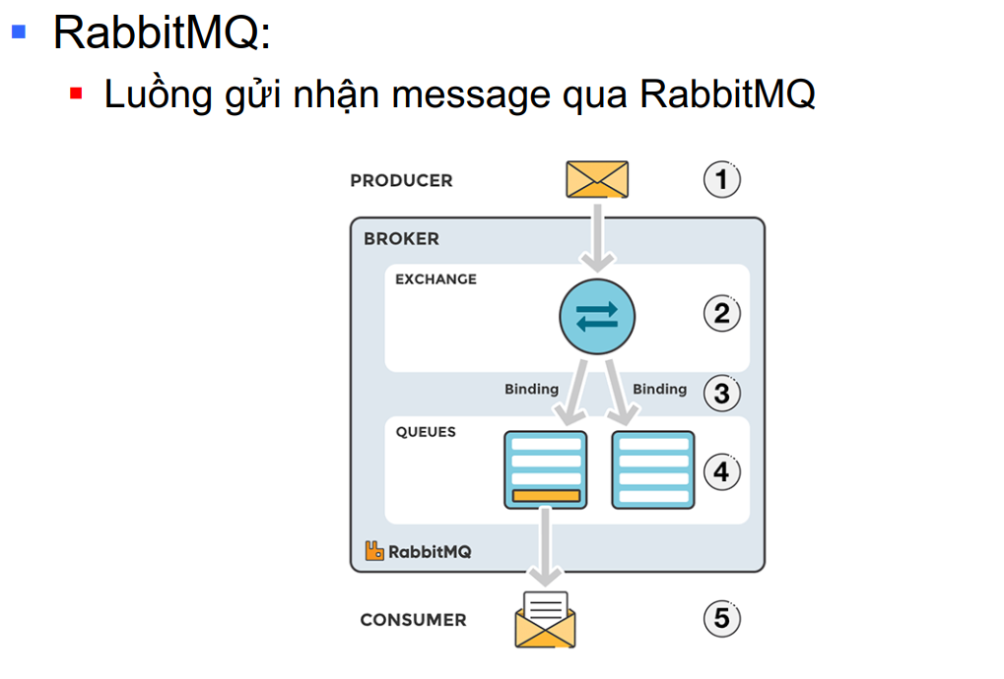
5.4 AMQP
Notes:
(1) Producer → gửi message
Ứng dụng producer mở TCP connection và channel tới RabbitMQ.
Producer publish 1 message tới Exchange kèm:
routing key (chuỗi định tuyến, ví dụ sensor.temp.hanoi),
thuộc tính/metadata (persistent, priority, headers, TTL…).
(Tùy chọn) Publisher confirm: broker xác nhận đã nhận/ghi message.
(2) Exchange (bộ định tuyến)
Exchange không lưu message; nhiệm vụ là định tuyến.
Các kiểu exchange:
direct: so khớp chính xác routing key với binding key.
fanout: broadcast—gửi bản sao tới mọi queue đã bind.
topic: so khớp theo pattern (sensor.*.hanoi, *.temp.#).
headers: so khớp theo headers thay vì routing key.
Nếu không có queue nào phù hợp, message có thể bị bỏ (nếu không bật mandatory) hoặc chuyển sang alternate exchange (nếu cấu hình).
(3) Binding (quan hệ Exchange–Queue)
Binding là “luật” nối Exchange → Queue kèm binding key/điều kiện.
Một exchange có thể bind tới nhiều queue (và ngược lại).
Ở bước này exchange kiểm tra tất cả binding và quyết định gửi bản sao message tới những queue phù hợp.
(4) Queues (hàng đợi lưu trữ)
Queue là nơi lưu message (gần như FIFO).
Thuộc tính thường dùng:
Durable (tồn tại sau khi broker restart),
Auto-delete/Exclusive, Message TTL, Priority,
Dead-Letter Exchange (DLX): message hết hạn/bị reject → chuyển sang queue “rác”.
Nếu có nhiều queue match, mỗi queue nhận 1 bản sao của message.
(5) Consumer → nhận & xác nhận
Consumer đăng ký (consume) từ queue.
Broker đẩy message xuống consumer theo cơ chế prefetch/QoS (giới hạn số message “đang xử lý”).
Sau khi xử lý, consumer:
gửi ACK → message bị xóa khỏi queue,
hoặc NACK/Reject → có thể requeue hoặc đẩy sang DLX.
Có thể có nhiều consumer cho 1 queue → mô hình “competing consumers” để cân bằng tải (mỗi message chỉ đến một consumer của queue đó).
Ghi chú nhanh để vận hành tốt
Độ bền: dùng durable exchange + durable queue + persistent message để sống sót qua restart.
Định tuyến mặc định: “default direct exchange” (tên rỗng ""); publish với routing key = queue name sẽ đẩy thẳng vào queue.
Không định tuyến được: bật cờ mandatory để nhận return callback; hoặc cấu hình alternate exchange.
So với MQTT: MQTT dùng topic trực tiếp trên broker; RabbitMQ tách bạch exchange (định tuyến) và queue (lưu trữ) → linh hoạt hơn cho nhiều mô hình (pub/sub, work queue, routing, topics…).

Slide 78
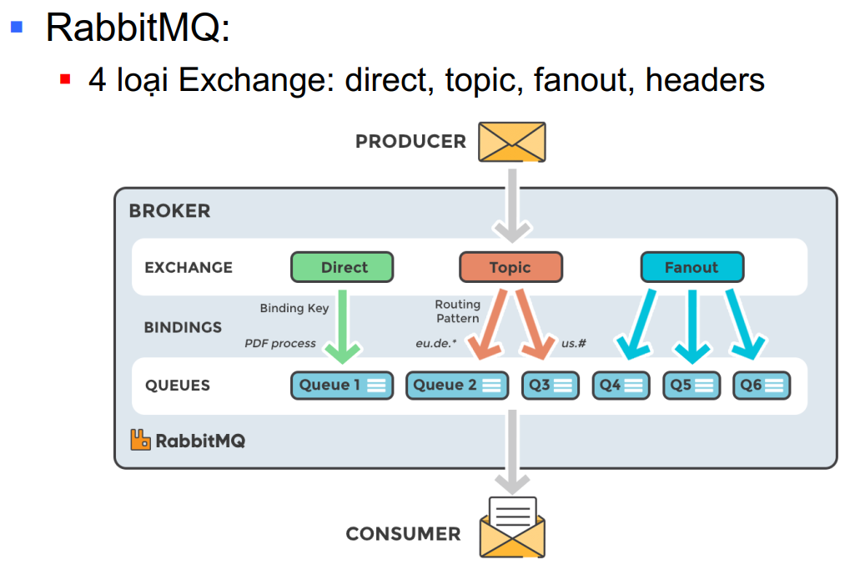
5.4 AMQP
Notes:
Hình vẽ này minh họa cơ chế định tuyến message trong RabbitMQ với ba trong bốn loại Exchange phổ biến: Direct, Topic, Fanout (còn loại thứ tư là Headers nhưng không vẽ trong hình). Mình giải thích chi tiết từng phần như sau:
1. Producer
Ứng dụng/thiết bị gửi message vào Broker.
Khi publish, Producer phải chỉ rõ:
Exchange nào sẽ nhận message.
Routing key (chuỗi định tuyến).
Metadata khác (nếu cần).
2. Broker và Exchange
Trong RabbitMQ, Exchange chịu trách nhiệm định tuyến message đến Queue dựa vào loại Exchange + binding rules. Hình minh họa 3 loại Exchange:
a. Direct Exchange (màu xanh lá)
Cơ chế: so khớp chính xác routing key với binding key.
Ví dụ:
Queue 1 bind với key "PDF process".
Producer gửi message với routing key = "PDF process" → message vào Queue 1.
Giống như: định tuyến theo từ khóa chính xác.
b. Topic Exchange (màu cam)
Cơ chế: so khớp routing key với mẫu pattern (wildcard * và #).
* khớp 1 từ.
# khớp 0 hoặc nhiều từ.
Ví dụ:
Queue 2 bind với "eu.de.*" → nhận message có routing key "eu.de.berlin", "eu.de.munich".
Queue 3 bind với "us.#" → nhận "us.ny", "us.ca.sf", "us"…
Giúp linh hoạt khi định tuyến theo nhiều cấp độ (region, module, category…).
c. Fanout Exchange (màu xanh dương)
Cơ chế: broadcast → gửi bản sao đến mọi queue đã bind với exchange, bỏ qua routing key.
Ví dụ:
Producer publish 1 message → cùng lúc vào Q4, Q5, Q6.
Dùng khi cần phát sóng thông báo cho nhiều bên cùng lúc (ví dụ: event hệ thống, log, notification).
3. Bindings
Binding = luật liên kết giữa exchange và queue.
Trong hình:
Direct Exchange: Queue 1 ← binding key "PDF process".
Topic Exchange: Queue 2 ← pattern "eu.de.*", Queue 3 ← "us.#".
Fanout Exchange: broadcast đến Q4, Q5, Q6.
4. Queues
Queue = nơi lưu trữ message.
Message được định tuyến bởi Exchange đến một hoặc nhiều Queue.
Sau đó Consumer sẽ lấy message từ queue để xử lý.
5. Consumer
Ứng dụng Consumer nhận message từ queue.
Tùy cơ chế ACK, Consumer có thể xác nhận (ACK), từ chối (NACK), hoặc bỏ qua message.
6. Loại Exchange thứ tư (Headers – chưa vẽ trong hình)
Định tuyến dựa trên thuộc tính header (ví dụ: format=pdf, type=report).
Không dùng routing key.
✅ Tóm lại:
Direct: định tuyến chính xác.
Topic: định tuyến theo mẫu pattern (linh hoạt).
Fanout: broadcast đến tất cả queues.
Headers: dựa vào metadata header.

